Slide 1
국립대한민국임시정부기념관 사이버기념관 구축
사이버기념관 화면 기능 설명
2022년 09월 30일
STONE INTEGRITY

Slide 2
V0.9 | 2022.09.30 | 최초작성 | 스톤인테그리티 박지훈 | 최초작성
V1.0 | 2022.11.01 | 수정, 변경 | 스톤인테그리티 박지훈 | 최종 통합

Slide 3
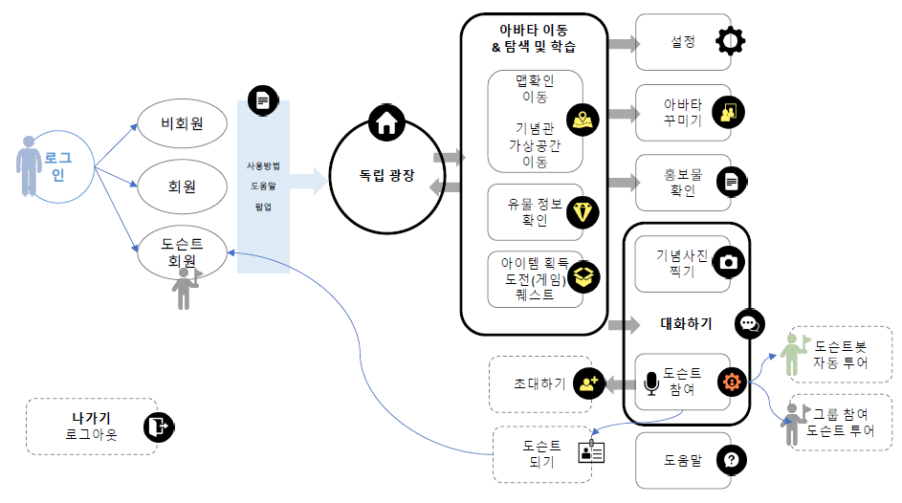
 |  |  | 1.0 |  | 박지훈 |  | 2022.11.01
 | 국립대한민국임시정부기념관 사이버기념관 구축 |  |  |  | Web |  | 3
 | 사용자 동선 시나리오 및 주요 기능
No. | 설명

Slide 4
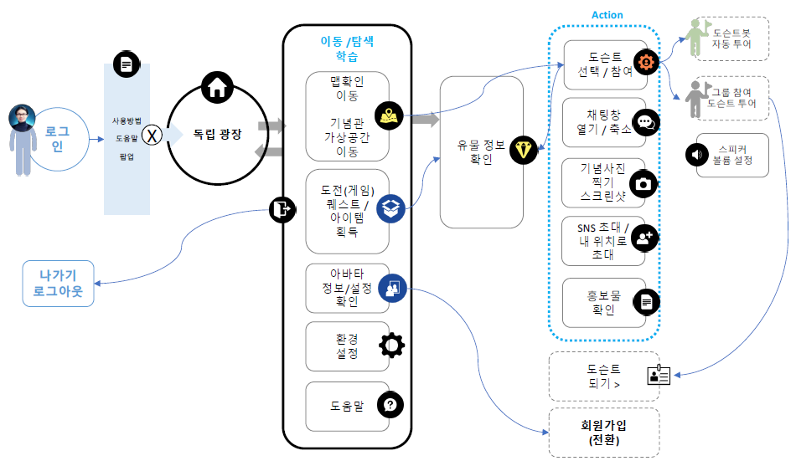
 |  |  | 1.0 |  | 박지훈 |  | 2022.11.01
 | 국립대한민국임시정부기념관 사이버기념관 구축 |  |  |  | Web |  | 4
 | Use Case - 비회원
No. | 설명

Slide 5
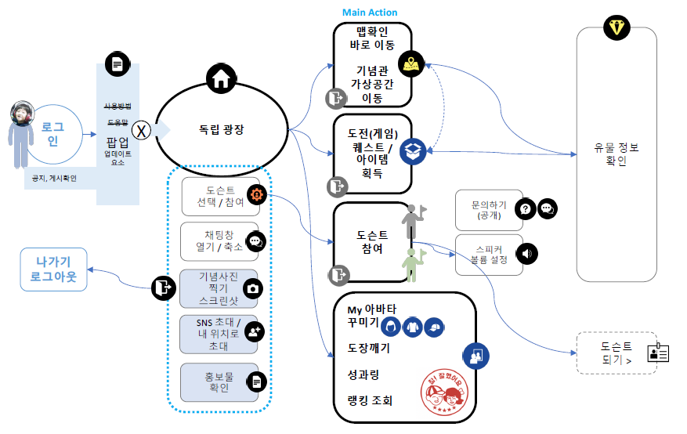
 |  |  | 1.0 |  | 박지훈 |  | 2022.11.01
 | 국립대한민국임시정부기념관 사이버기념관 구축 |  |  |  | Web |  | 5
 | Use Case - 일반회원
No. | 설명

Slide 6
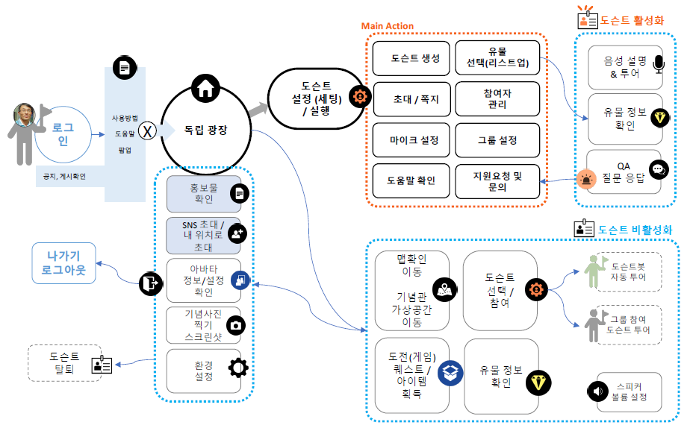
 |  |  | 1.0 |  | 박지훈 |  | 2022.11.01
 | 국립대한민국임시정부기념관 사이버기념관 구축 |  |  |  | Web |  | 6
 | Use Case – 도슨트 회원
No. | 설명

Slide 7
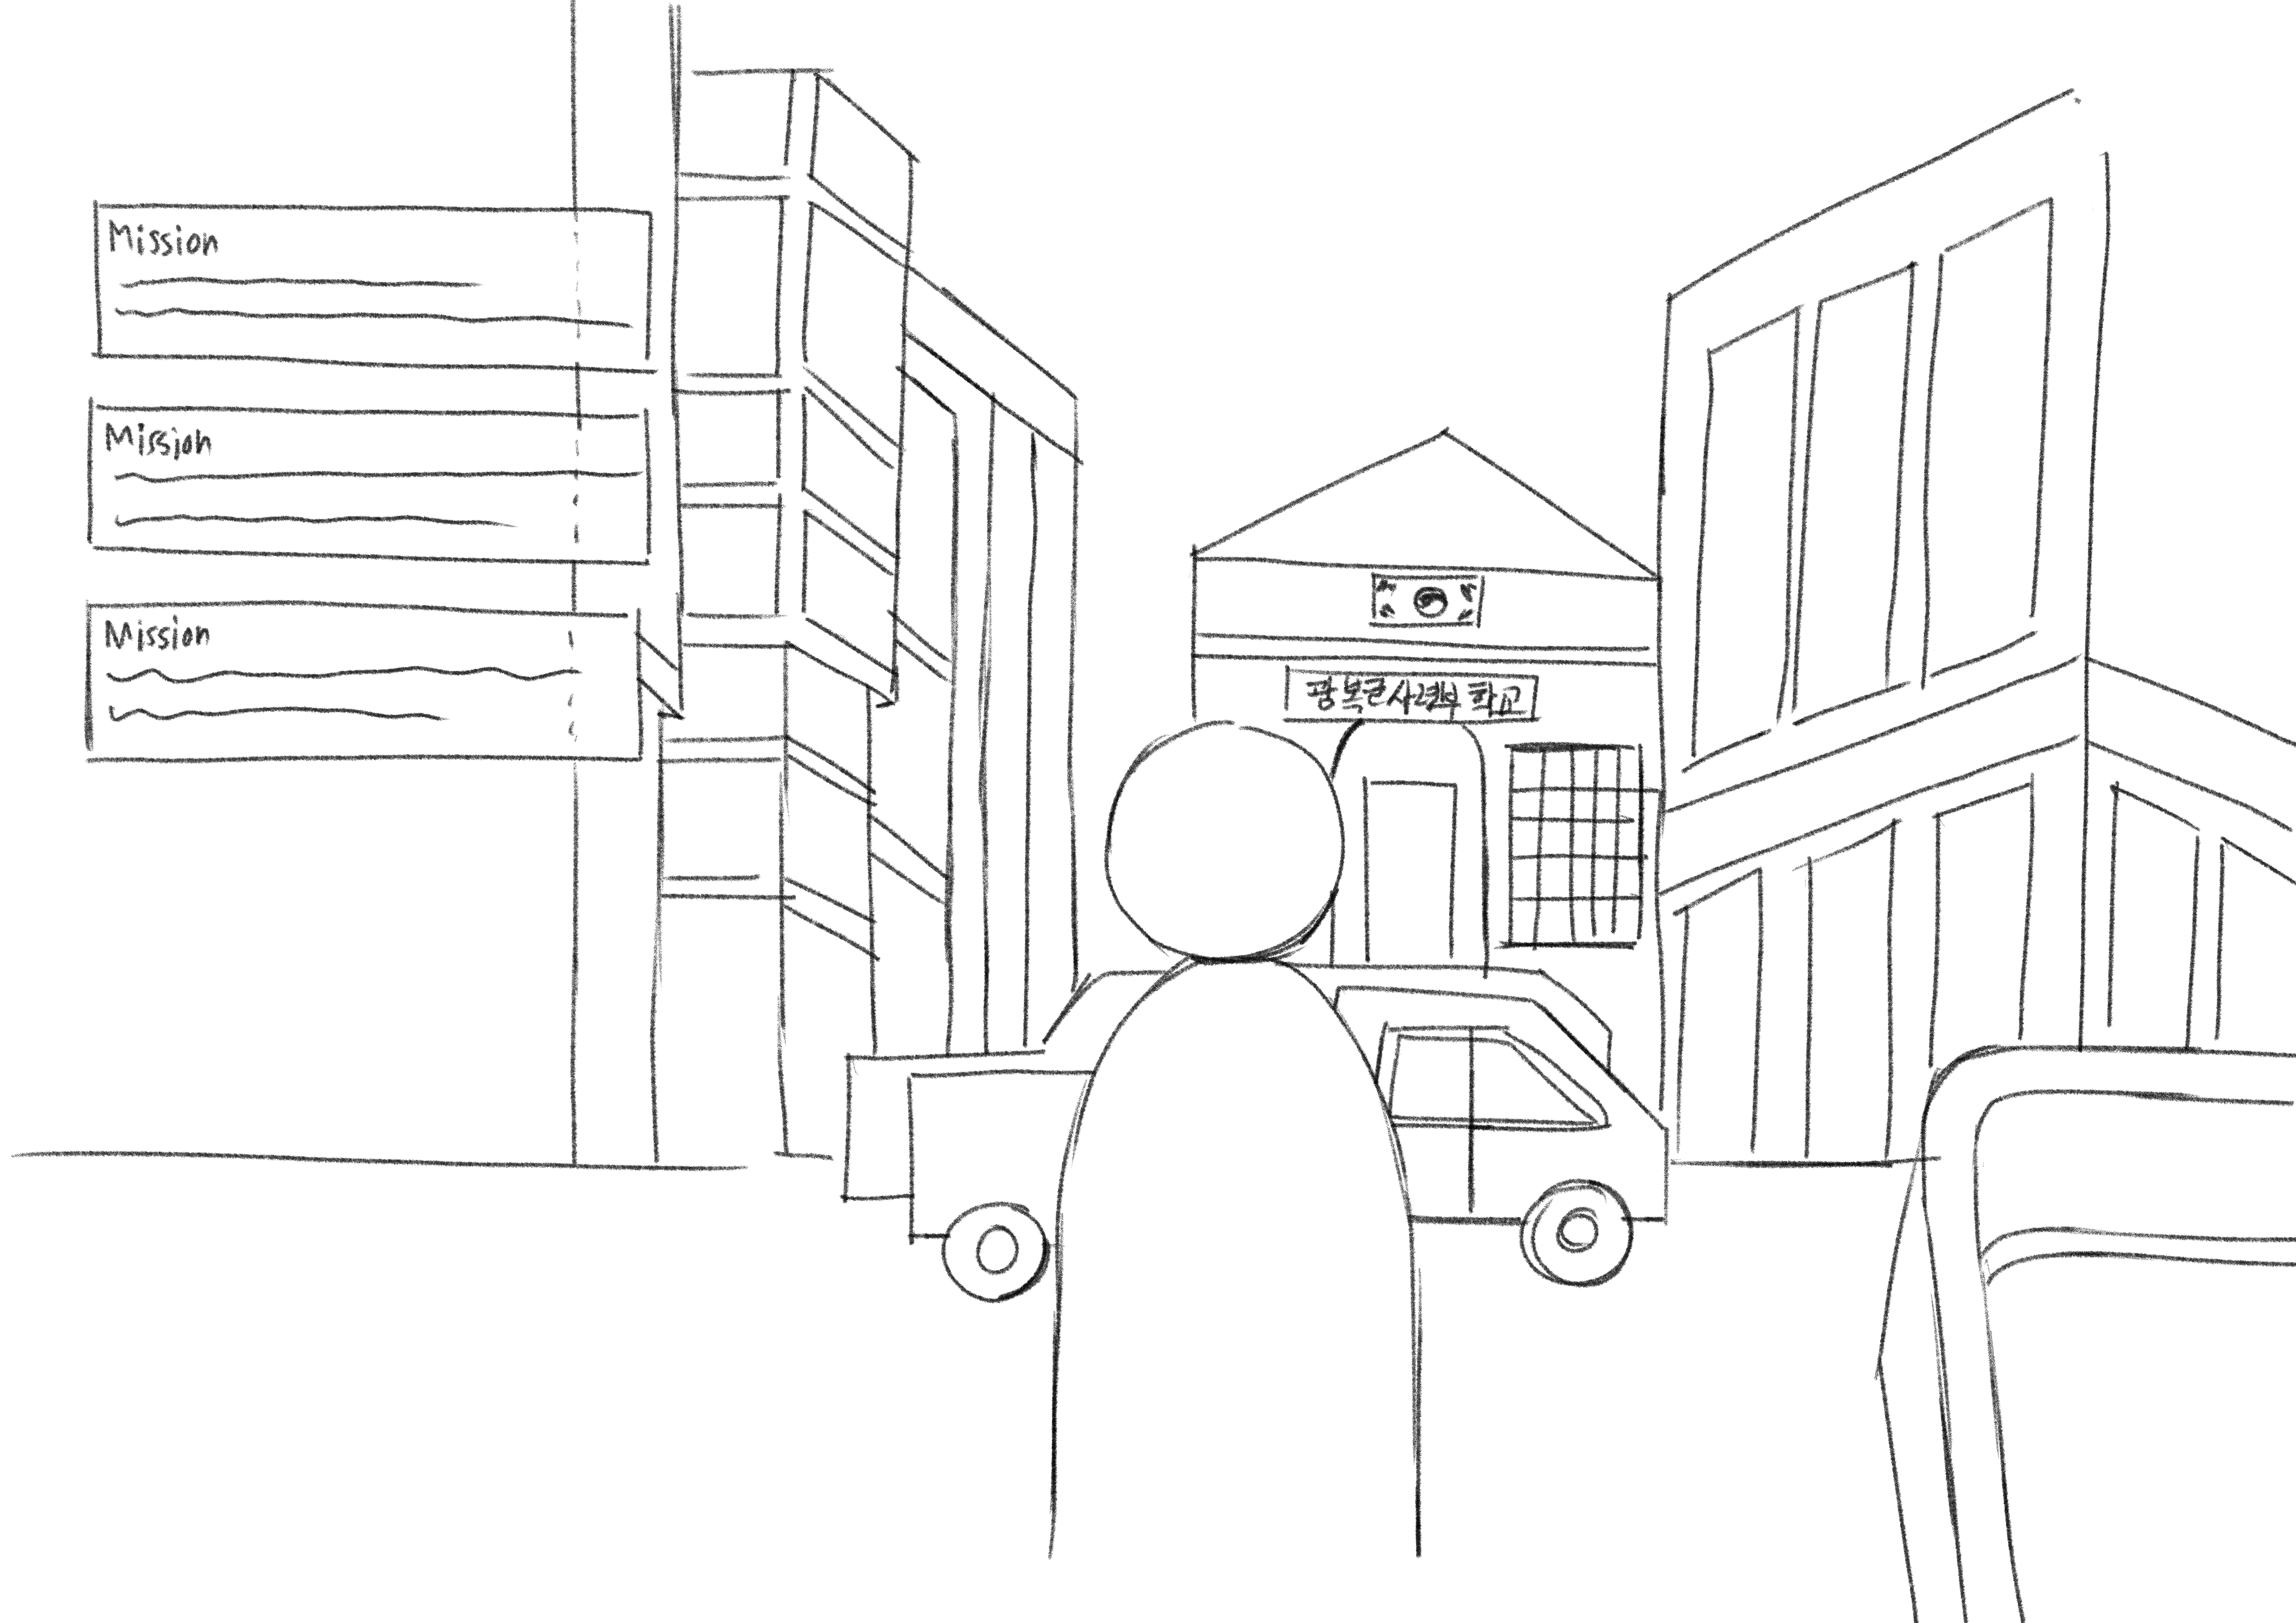
 | US-M-0001 | US-01-0001 |  | 1.0 |  | 박지훈 |  | 2022.11.01
 | 국립대한민국임시정부기념관 사이버기념관 구축 |  |  |  | Web |  | 7
 | 인트로
No. | 설명
1 | 로그인 영역 안내영상 - 우측 영역에 소개 영상 재생(유튜브 등) 회원별 입장 버튼 회원 유형에 맞지 않을 경우 경고 메시지 박스 표출 아이디 저장 : 간편 로그인 기능 아이디/비밀번호 찾기 – 아이디 비밀번호 찾기 화면으로 전환 회원 가입 – 회원가입 화면으로 전환 오피셜 정보 오피셜 정보 및 현재 라이브 안내 정보 제공 자동 스크롤 업데이트 티커 방법으로 노출
2 | 퀘스트 정보 영역 퀘스트 장면 카피 및 화면 표출 롤링 방식으로 제공 방문 시 랜덤 뷰 화면 제공 전체 이용 가능 스티커 표시
1
2
임시정부 사이버기념관에
방문을 환영합니다
그날, 대한민국 독립군
하나가 되다
한국광복군 창설
처음 오셨나요? 안내 영상 ►
비회원
입장
회원
입장
가입되지 않은 회원정보입니다. 회원 가입을 진행하시겠습니까?
도슨트 회원
입장
취소
확인
ㅁ 아이디 저장
아이디.비밀번호 찾기
회원 가입
김구님의 도슨트가 곧 시작합니다.
광장이 복잡할때 이용 방법
윤봉길 도시락 아이템을 선사합니다.
자동으로 둘러보기
오피셜 정보 및 현재 라이브 안내 정보를 섞어서 제공
실시간처럼 자동 스크롤 업데이트 티커 방법으로 노출
홈페이지
이용약관 및 정보제공 동의
제언 및 문의
로그인 우측주요 장면 + 카피 + 후킹 요소
롤링 제공 or 방문시 랜덤 뷰

Slide 8
 | US-01-0002 | US-01-0003 |  | 1.0 |  | 박지훈 |  | 2022.11.01
 | 국립대한민국임시정부기념관 사이버기념관 구축 |  |  |  | Web |  | 8
 | 아이디/비밀번호 찾기/변경(동일) |  |  |  | 비밀번호 찾기 및 변경
아이디 찾기
No. | 설명
1 | 본인인증 휴대폰 번호 입력 [인증번호 전송] → 입력된 번호로 인증번호 전송 인증번호 입력
2 | 인증번호 재전송 인증번호 재전송 팝업 인증번호 재전송
3 | 이메일 가입시 등록한 이메일 주소 입력
4 | 임시 비밀번호 전송 이메일 정보가 다를 경우 경고 메시지 상자 표출 이메일 정보가 일치 할 경우 임시 비밀번호 이메일 발송
5 | 비밀번호 변경 현재 비밀번호 입력 [확인] – 현재 비밀번호 불일치 시 경고 메시지 표출
6 | 새 비밀번호 / 비밀번호 확인 변경할 비밀번호 입력 비밀 번호 작성 규칙 확인 비밀번호 확인 기능 구현
비밀번호 찾기
⤬
본인 인증
01012345678
인증번호 전송
1
본인 인증
인증번호를 입력해주세요
확인
02:55
01012345678
인증번호 전송
인증번호를 받지 못하셨나요?
인증번호를 입력해주세요
확인
X
02:55
휴대폰 번호 재전송
2
인증 번호를 받지 못하셨나요?
*휴대폰 번호를 다시 확인해주세요.
통신사의 사정에 다라 전송이 다소 늦어질 수 있습니다.
인증번호가 오지 않는다면, 재전송을 선택해주세요.
인증번호 재전송
가입하신 이메일을 입력해주세요.
새 비밀번호를 보내드립니다.
취소
3
본인 인증
4
임시 비밀번호 전송
01012345678
인증번호 전송
012345
인증 완료
인증번호를 받지 못하셨나요?
비밀번호 변경
⤬
비밀 번호를 변경하려면 아래와 같이 입력해주세요.
영문자, 숫자, 특수문자를 포함하여 8자 이상
현재 비밀번호
5
현재 비밀번호를 입력해주세요
확인
⤬
⤬
새 비밀번호
가입한 이메일 정보가 없습니다.
가입한 이메일로 새 비밀번호를 전송했습니다.
6
새 비밀번호를 입력해주세요
확인
새 비밀번호 확인
확인
확인
새 비밀번호를 다시 입력해주세요
확인
비밀번호 변경

Slide 9
 | US-02-0002 |  | 1.0 |  | 박지훈 |  | 2022.11.01
 | 국립대한민국임시정부기념관 사이버기념관 구축 |  |  |  | Web |  | 9
 | 이용약관 및 정보제공 동의 |  |  |  | 비밀번호 찾기 및 변경
No. | 설명
1 | 본인인증 휴대폰 번호 입력 [인증번호 전송] → 입력된 번호로 인증번호 전송 인증번호 입력
2 | 인증번호 재전송 인증번호 재전송 팝업 인증번호 재전송
3 | 이메일 가입시 등록한 이메일 주소 입력
4 | 임시 비밀번호 전송 이메일 정보가 다를 경우 경고 메시지 상자 표출 이메일 정보가 일치 할 경우 임시 비밀번호 이메일 발송
5 | 비밀번호 변경 현재 비밀번호 입력 [확인] – 현재 비밀번호 불일치 시 경고 메시지 표출
6 | 새 비밀번호 / 비밀번호 확인 변경할 비밀번호 입력 비밀 번호 작성 규칙 확인 비밀번호 확인 기능 구현
이용약관 및 정보제공 동의
약관 제공
확인하였습니다

Slide 10
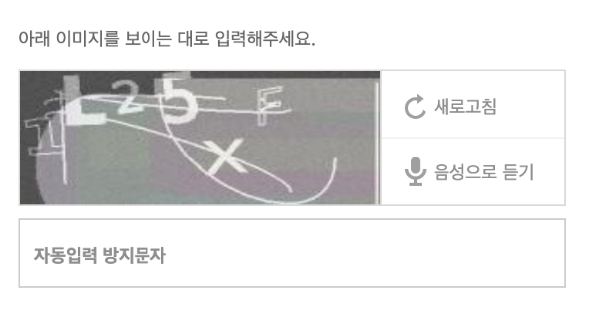
 | US-02-0003 | US-02-0001 |  | 1.0 |  | 박지훈 |  | 2022.11.01
 | 국립대한민국임시정부기념관 사이버기념관 구축 |  |  |  | Web |  | 10
 | 회원가입 |  |  |  | 일반회원
No. | 설명
1 | 아이디 간편 로그인 인증 후 받아 온 내용 표출 이메일로 자동 입력 아이디 중복 체크 한글아이디 허용
2 | 비밀번호 비밀번호 재입력 필요 (비밀번호 확인) 인증해온 비밀번호와 동일하지 않아도 무방
4 | 이메일 사용자 이메일 입력 아이디와 동일 하지 않아도 무방함 관리자에서는 암호화되어 보이지 않음
5 | 캡챠 자동 가입 방지를 위한 캡차 적용
6 | 14세 미만 동의여부 체크
7 | 약관 동의 전체 동의 기능 구현 보기 버튼 → 약관 내용 팝업
8 | 공통 필수 입력 사항에 대한 필수값 처리 필수값 미 입력 시 → Alert 메시지 표출
회원가입(일반)
⤬
사용 가능한 아이디입니다.
기본 정보
확인
*아이디로 사용할 이메일을 입력하세요
2
1
*아이디
*사용 가능한 아이디 입니다.
*비밀번호
*비밀번호를 입력해주세요
중복체 크
8자리 이상
⤬
*이메일
@
직접입력 ▼
이미 사용중인 아이디입니다.
4
*아이디와 달라도 됩니다.
확인
5
⤬
비밀번호는 8자리 이상 영문대소문자, 숫자, 특수문자 조합하여 8자리 이상이여야 합니다.
확인
6
14세 미만 동의여부
확인
약관동의
⤬
7
모든 약관을 확인하고 전체 동의합니다. (전체 동의 시, 선택 사항도 포함됩니다.)
(필수) 이용 약관 보기>
이메일을 입력해주세요.
(필수) 개인정보 수집 및 이용 동의 보기>
확인
가입 하기

Slide 11
 | US-03-0001 |  | 1.0 |  | 박지훈 |  | 2022.11.01
 | 국립대한민국임시정부기념관 사이버기념관 구축 |  |  |  | Web |  | 11
 | 도움말
No. | 설명
1 | 화면 설명 화면 설명 및 메뉴 설명 최초 입장시 표출
2 | 다음부터 안보기 다음부터 안보기 설정 → 재 방문 시 도움말 제공하지 않음.
1
사이버 기념관에 꼭 방문하여 임시정부 유물과 도장깨기를 완수하세요.
유물정보를 확인한 후, 다른 시대 퀘스트로 가 볼 수 있어요.
홈 : 독립광장으로 언제든 돌아 올 수 있어요.
화면 밝기나 전체 설정을 할 수 있어요,
주요 업데이트 사항을 알 수 있어요.
사용방법을 모를때는 도움말을 활용하세요.
나가기 시, 자동 로그아웃됩니다.
도슨트봇과 함께 투어해보세요.
도슨트 휴먼은 우리학교 선생님이 될 수 있고, 나도 도슨트가 될 수 있어요.
곧곧에 홍보물을 확인해보세요.
이벤트나, 유익한 영상이 제공됩니다.
5. My아바타 꾸미기를 해보세요
6. 전체 유물 정보 확인하고
사이버 기념관으로 바로 이동하여 유물을 확인할 수 있어요
광장에서는 채팅, 스냅샷, 이동, 도슨트 선택을 할 수 있어요
7. 획득한 아이템을 확인하거나, 퀘스트를 방문하여 도장깨기를 완성해보세요.
8
5
6
7
9
8. 이동방법은 화살표나 방향키로 가능해요
눈을 눌러 보는 시점을 전환해보세요.
3
기본3인칭
1
1인칭
1
9. 현재 위치와 지도를 열거나 축소할 수 있어요.
맵에 위치를 클릭하여 바로 이동할 수 있어요.
기본 조작 및 사용 방법
X
닫기
>
다음부터는 안볼래요
2

Slide 12
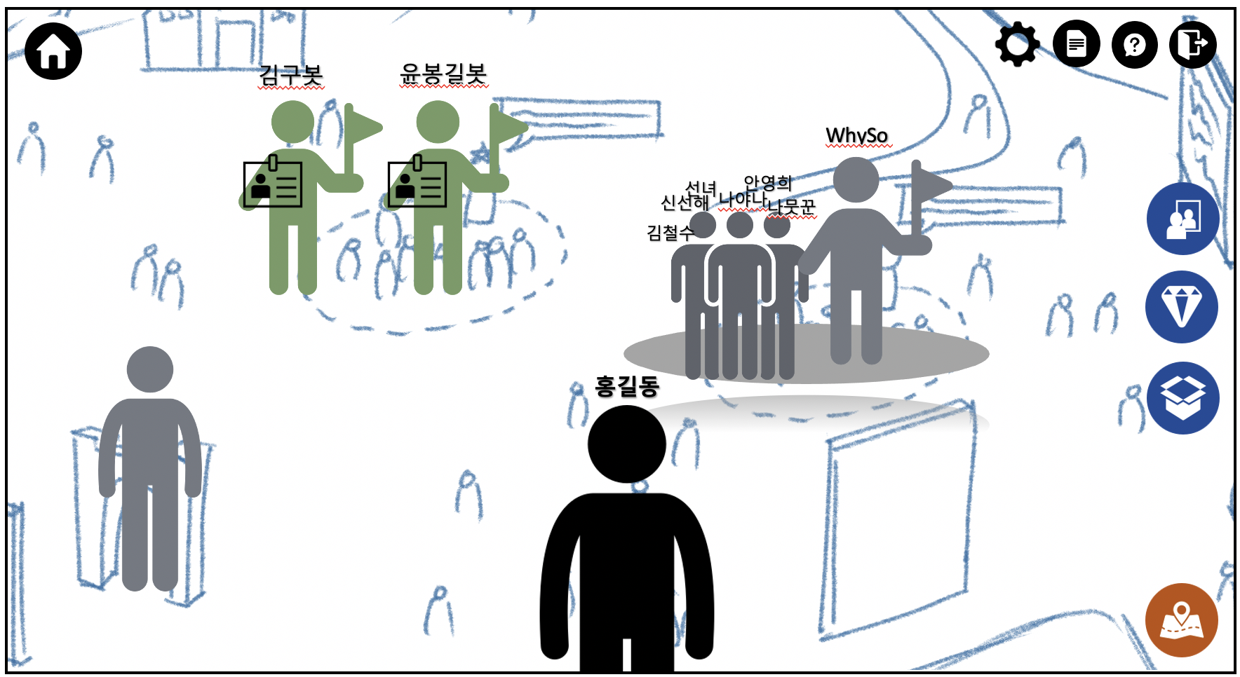
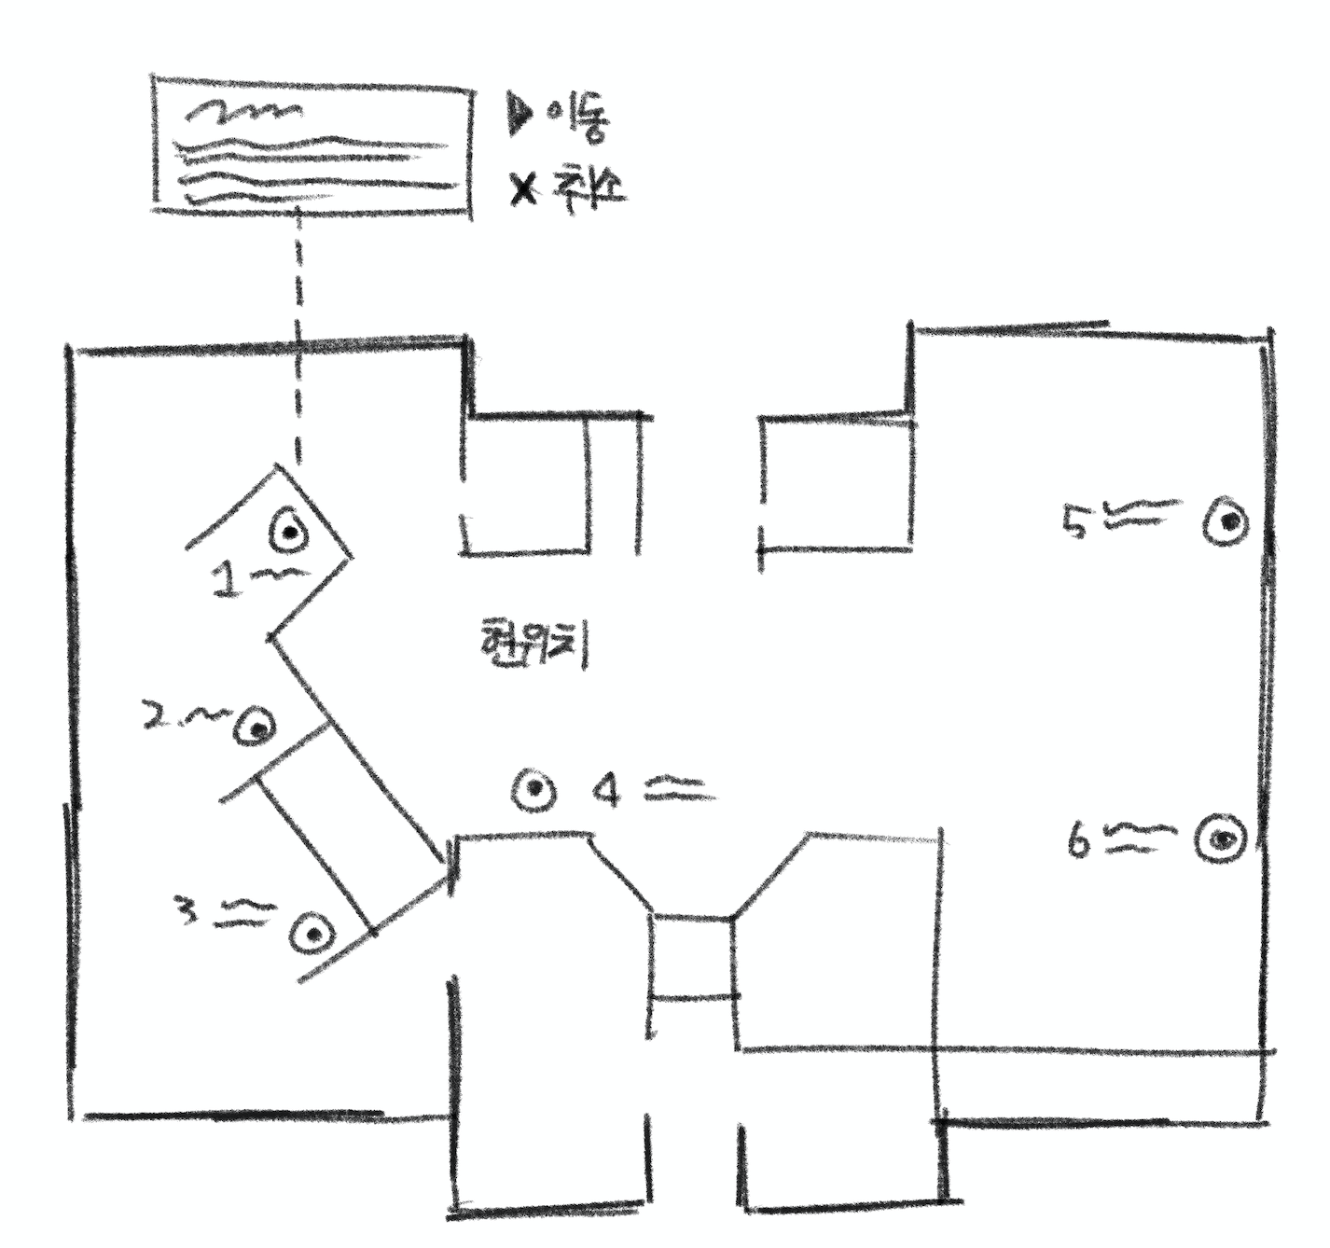
 | US-03-0002 |  | 1.0 |  | 박지훈 |  | 2022.11.01
 | 국립대한민국임시정부기념관 사이버기념관 구축 |  |  |  | Web |  | 12
 | 채팅 / 맵보기
mobile : #UI _ 독립 광장
No. | 설명
1 | 채팅 채팅 버튼 클릭 시 좌측 하단에 채팅 입력창 노출 아바타 움직임이 있을 경우 채팅 창 사라짐. 채팅창에 메시지 입력 후 엔터키를 통해 채팅 전송 전송된 메시지는 아바타 말풍선으로 노출 지정 채팅 채팅 상대 지정 시, 상대방을 클릭한 후 메세지를 입력하면 상대방에게 메세지가 인지가능하게 최상위로 크게 (말풍선 컬러 변경 등) 전달됨 인스턴트, 기록 / 유지 되지 않음
2 | 맵보기 우측 하단 맵아이콘 고정 클릭시 맵보기/감추기 위치별 맵 목록 > 보기 맵 특정 위치 클릭 및 목으로 보기에서 해당 목록 클릭시 이동(워프) 가본 곳은 다른 컬러로 표시 맵이미지로 보기 / 목록으로 보기 유물아이템(이벤트) 등 눈에 띄게 표시 : 스팟성
전체 공지
0001 | US-03-0003
전문 도슨트 투어를 언제든지 시작해보세요
광장 안내
김구봇
윤봉길봇
곧 출발~
김구 도슨트봇이 업데이트되었습니다. 언제나 출발 가능!
WhySo
총 000개의 공간이 있습니다.
이곳에는 모두 0000개의 유물, 획득용 특별한 00개의 아이템
도장깨기 0번째 0개의 스탬프를 찾아 출발!
선녀
안영희
임시정부기념관 ▼
나야나
신선해
나뭇꾼
하이! 길동이 와써? 같이 김구님 도슨트 듣자
김철수
다시 안보기
우리나라 임시정부에 대해서 직접 알아 봐야지!
율곡님만세
홍길동
1
총 000개의 스팟
이곳에는 모두 0000개의 유물
획득용 특별한 00개의 아이템
도장깨기 0번째 0개의 스탬프
1
2
메시지를 입력하세요
맵
목록
나를 향해 이야기하는 경우 말풍선 컬러로 인지 할 수 있음
입장하면 광장 내 랜덤 위치
내 뒷모습이 보이는 3인칭 시점(기본)

Slide 13
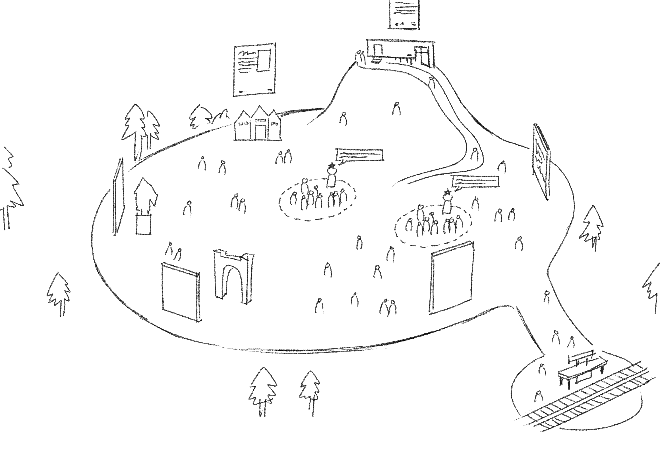
 | US-03-0003 |  | 1.0 |  | 박지훈 |  | 2022.11.01
 | 국립대한민국임시정부기념관 사이버기념관 구축 |  |  |  | Web |  | 13
 | 공지 팝업
No. | 설명
1 | 공지 팝업 관리자에서 작성한 공지사항이 지정한 위치에 사용자가 처음 방문 시 강제로 팝업 표출 내용 홍보용 : 자동으로 랜덤 노출 일괄 설명 : 업데이트 내용과 퀘스트 수행을 위한 지침내용 등 다시 안보기 버튼 우측 상단, 업데이트 내용을 클릭 시 다시 볼 수 있음 같은 아이콘 등을 활용하여 인지 가능하도록 GUI 디자인
1
광장 안내
김구 도슨트봇이 업데이트되었습니다. 언제나 출발 가능!
총 000개의 공간이 있습니다.
이곳에는 모두 0000개의 유물, 획득용 특별한 00개의 아이템
도장깨기 0번째 0개의 스탬프를 찾아 출발!
다시 안보기
>
홍길동
1

Slide 14
 | US-03-0004 |  | 1.0 |  | 박지훈 |  | 2022.11.01
 | 국립대한민국임시정부기념관 사이버기념관 구축 |  |  |  | Web |  | 14
 | 신고/제보
No. | 설명
1 | 신고/제보하기 채팅도중 언제든 신고 가능 아이콘 클릭시 신고 모드로 변경 클릭과 동시에 화면 캡춰 기능
[광복군 제대로 알기] 정원 7명(만석) : 참여자
1
신선해
선녀
나야나
나뭇꾼
김철수
홍길동
율곡님만세
X
X
신고/제보
X
X
지원요청이 필요하시거나 문의사항은 관리자에게 보내주세요.
X
경고하기
1:1쪽지
내보내기
제목
X
찾기
추가
X
파일첨부
X
내용을 입력해주세요
독립광장에서 온 새 메세지
정상미 선생님 저 참여 하고 싶은데 지금 할 수 있나요?
수락
거절
★ 선생님 질문있어요
★ 전체 시간이 얼마나 되나요
★ 다시 한번 말해주세요
초기화
보내기
홍길동
A 넵
A 질문하세요
대화
★ 요청드려요, 다시 한번
말씀해주세요
도슨트
메시지를 입력하세요

Slide 15
 | US-03-0001 |  | 1.0 |  | 박지훈 |  | 2022.11.01
 | 국립대한민국임시정부기념관 사이버기념관 구축 |  |  |  | Web |  | 15
 | My 아바타 설정 |  |  |  | 시점 설정
No. | 설명
 | 제어화면 노출 방식(PC) 아바타아이콘(메뉴) 클릭시 관련 메뉴 오버레이 해당 메뉴 클릭 시 현재 보고 있는 화면 위에 레이어 팝업 호출 (전체 공통) 제어화면 노출 방식(Mobile) 아바타아이콘(메뉴) 클릭시, 메뉴 오버레이, 메뉴 선택 후 슬라이딩으로 전체 오버레이 처리(세로 막음? 확인 필요)
1 | 시점 설정 기능 기본설정값 뷰 : 기본 3인칭 3인칭 1인칭 뷰를 확인할 수 있는 화면 제공 싱글모드, 자동 관람 선택 저장
 | 저장 방법 및 예외 팝업 내 별도 저장 없이 체크(액션)에 따라 자동 저장(아바타 제외) My도슨트 메뉴는 도슨트회원에게만 보임
시점 설정
My도슨트
My스타일
도장깨기
도움말
PC
My 아바타
X
마지막 수정: 2023.01.12
3
기본3인칭
1
시점 설정
My도슨트
My스타일
도장깨기(도달율)
도움말
1
1인칭
Mobile
X
일반 모드 | 1인칭, 3인칭으로 보기 전환이 가능합니다. 확대 / 축소 / 방향 전환 / 시점(뷰포인트) 변경
싱글 모드 | 다른 이용자는 보이지 않고 혼자 다님, 비로그인시 지원
자동 관람 | 도슨트의 이동 제어와 설명을 듣는 자동 관람 **도슨트 중에는 자동관람 모드로 강제 전환됩니다.

Slide 16
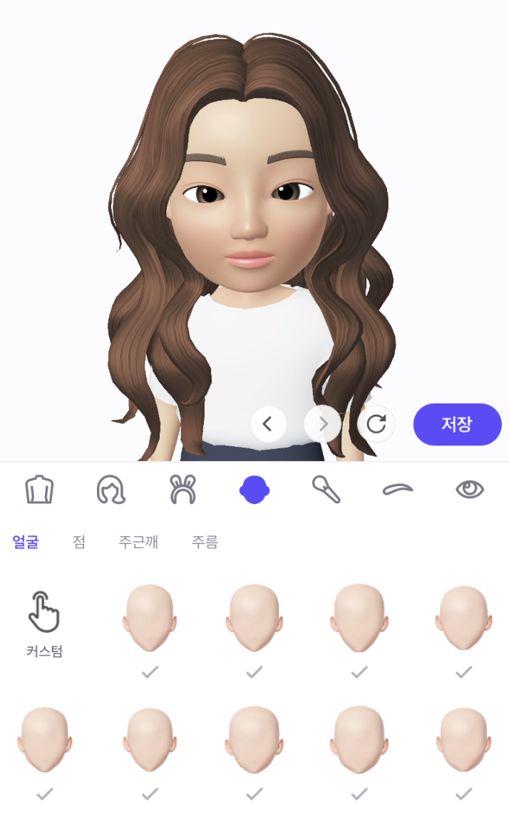
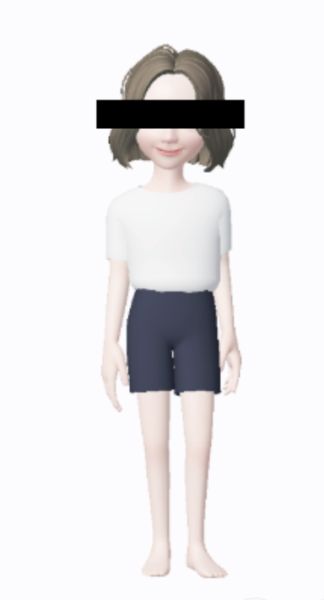
 | US-03-0001 |  | 1.0 |  | 박지훈 |  | 2022.11.01
 | 국립대한민국임시정부기념관 사이버기념관 구축 |  |  |  | Web |  | 16
 | My 아바타 설정 |  |  |  | My 스타일
No. | 설명
 | 아바타 기본 기능 기능 확장이 유연하도록 설계 : 향후 이벤트 성으로 스타일 아이템 추가 가능 비가입자(비로그인)는 사전조합 된 아바타를 자동 할당
 | 아바타 꾸미기 기능 얼굴, 헤어, 의상, 악세사리 커스터마이징 조합 기능 좌측 영역에서 바로 확인 가능(PC 모드) 내보내기 : 업데이트 아바타 게시(적용) : 저장 완료 후 기능 활성화
 | 부가 기능 360도 회전 확인 스냅샷 저장 저장 옵션 : 1) 내 파일함(앨범:디바이스내)저장하기 2) SNS 공유(보내기)
 | 비회원 기능은 보이되 로그인 팝업 설명 로그인 유도
PC
메뉴 진입 시 화면 전환이 아닌, 팝업으로 보여짐
PC 모드 시 뷰 영역
Mobile
X
메뉴 우--> 좌 슬라이딩, 메뉴 선택 > My 스타일
My 아바타
My 아바타 미리보기
마지막 수정: 2023.01.12
My 스타일
도슨트 가입한 경우에만 메뉴 보임
시점 설정
My도슨트
My스타일
① 얼굴 및 헤어
② 의상
③ 악세서리
도움말
예시
마지막 수정: 2023.01.12
예시
360˚
저장 완료
PC 모드 시 뷰 영역
내 아바타가 업데이트 되었습니다. 내보기 후에는 되돌릴 수 없습니다. 현재 아바타를 적용할까요?
My 아바타 미리보기
>
적용
취소

Slide 17
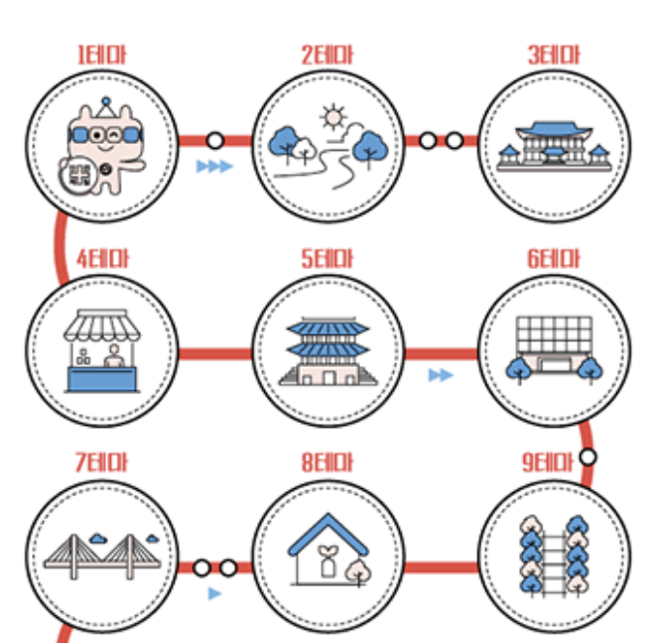
 | US-04-0001 / 0002 | US-04-0002 |  | 1.0 |  | 박지훈 |  | 2022.11.01
 | 국립대한민국임시정부기념관 사이버기념관 구축 |  |  |  | Web |  | 17
 | My 아바타 설정 |  |  |  | 도장깨기
No. | 설명
 | 도장깨기 스탬프 투어로 기념관 및 독립로 섹션 투어시 또는 유물 정보 10회(20회, 30회 등) 이상 확인했을때 마다 스탬프 부여 스탬프에 따른 아이템 연계 또는 별도 진행
 | 유물 아이템 도장 개수별 리워드 아이템 부여 김구 안경, 윤봉길 도시락 등(업데이트) 획득한 유물 아이템은 자동으로 My스타일에 저장되고, 획득 아이템을 확인할 수 있음 카테고리(의상/악세사리 등)로 이동 : 마우스 오버선택한 아이템에 대한 설명
 | 성과링_도달율 표기 아바타 접속시간 공간별 체류시간 도슨트 참여 시간 걸음 수 이동거리 내가본 컨텐츠 수 성과 지표와 도달율의 기준 지정 필요
성과링 _ 도달율
0002 | US-04-0002
My 아바타
My 유물 아이템
X
마지막 수정: 2023.01.12
와우 진우님 대단합니다. 이제 3개 남았어요!!
유물아이템(4)
시점 설정
My도슨트
My스타일
도장깨기
유물아이템
성과 링
도움말
대한민국 임시정부의 김구님이 상하이에서 착용한 옷을 획득했습니다.
획득일 : 2023.04.03 15:55
장소 : 독립로 충칭청사1
0002 | US-04-0002
지금 착용하기
--> My스타일로 이동
115분 총 접속시간
15Km 아바타 이동 거리
102건 내가 본 유물 정보
185분 도슨트 참여시간

Slide 18
 |  |  | 1.0 |  | 박지훈 |  | 2022.11.01
 | 국립대한민국임시정부기념관 사이버기념관 구축 |  |  |  | Web |  | 18
 | My 아바타 설정 |  |  |  | 도움말
No. | 설명
 | 자주 묻는 질문(Q&A) 관리자에서 업데이트 지속적 관리 기본 입력 정보 확인 및 필요 정보 협의 필요 도움말 카테고리 확인 및 관리자 내 생성기능 여부 확인 필요
 | 검색 전체 Q&A 내 검색 기능 제공
 | 도슨트 도움말 도슨트의 지원요청 및 문의 전용 화면으로 이동하는 버튼 제공
도슨트 내 자주 묻는 질문을 확인해 보세요
지원 요청 및 문의
My 아바타
도움말
X
도슨트 회원은 어떻게 가입하나요?
도슨트 회원 자격이 있나요?
도슨트 회원 기능에는 무엇이 있나요?
도슨트 회원 승인이 안되고 있습니다.
마지막 수정: 2023.01.12
아바타 내 자주 묻는 질문을 확인해 보세요
시점 설정
My도슨트
My스타일
도장깨기
도움말
① 아바타
② 도슨트
③ 기타
검색
아바타는 무엇인가요?
아바타를 꾸미는 방법을 알려 주세요.
기본 아바타로 다니면 안되나요?
아바타 아이템은 언제 업데이트되나요?
기타 내 자주 묻는 질문을 확인해 보세요
도장깨기를 꼭 해야하나요?
아이템은 어디서 찾나요?
특정 아바타를 신고하고 싶어요.
좋은 의견을 건의 하려면 어떻게 해야 하나요?
찾는 내용이 없으면 관리자에게 문의해주세요.
답변까지 00시간이 소요되며 채팅화면에서 확인 가능합니다.
문의 내용을 입력해주세요
문의하기

Slide 19
 | US-05-0001 |  | 1.0 |  | 박지훈 |  | 2022.11.01
 | 국립대한민국임시정부기념관 사이버기념관 구축 |  |  |  | Web |  | 19
 | 도슨트 회원가입 |  |  |  | 도슨트 회원 신청
No. | 설명
1 | 아이디 간편 로그인 인증 후 받아 온 내용 표출 이메일로 자동 입력 아이디 중복 체크
2 | 비밀번호 비밀번호 재입력 필요 (비밀번호 확인) 인증해온 비밀번호와 동일하지 않아도 무방
3 | 이름 사용자 이름 입력
4 | 이메일 사용자 이메일 입력 아이디와 동일 하지 않아도 무방함.
5 | 휴대폰 인증 도슨트 회원 신청 시 휴대폰 번호 인증 입력한 전화번호로 인증번호 발송 인증완료 시 인증완료 표출
6 | 캡챠 자동 가입 방지를 위한 캡차 적용
7 | 14세 미만 동의여부
8 | 약관 동의 전체 동의 기능 구현 보기 버튼 → 약관 내용 팝업
9 | 공통 필수 입력 사항에 대한 필수값 처리 필수값 미 입력 시 → Alert 메시지 표출
신청(도슨트)
기본 정보
*아이디
*사용 가능한 아이디 입니다.
2
*비밀번호
*비밀번호를 입력해주세요
1
izasdf@naver.com
8자리 이상
3
*이름
4
*이메일
@
직접입력 ▼
5
*휴대폰
‘-’없이 숫자만 입력하세요
인증 번호 전송
6
휴대폰
‘-’없이 숫자만 입력하세요
인증번호 전송
휴대폰
01012345678
인증번호 전송
인증번호를 입력해주세요
확인
02:55
7
14세 미만 동의여부
인증번호를 받지 못하셨나요?
약관동의
휴대폰 번호 재전송
X
8
모든 약관을 확인하고 전체 동의합니다. (전체 동의 시, 선택 사항도 포함됩니다.)
*휴대폰 번호를 다시 확인해주세요.
통신사의 사정에 다라 전송이 다소 늦어질 수 있습니다.
인증번호가 오지 않는다면, 재전송을 선택해주세요.
인증번호 재전송
취소
(필수) 이용 약관 보기>
(필수) 개인정보 수집 및 이용 동의 보기>
가입 하기
휴대폰
01012345678
인증번호 전송
012345
인증 완료
인증번호를 받지 못하셨나요?

Slide 20
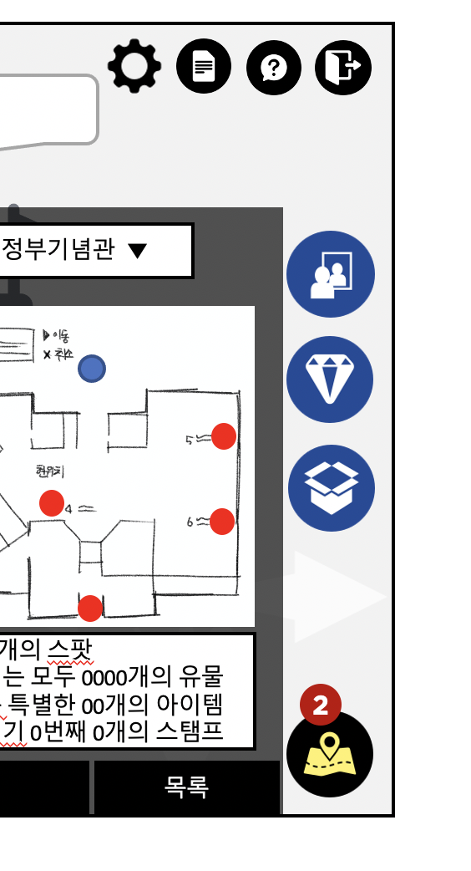
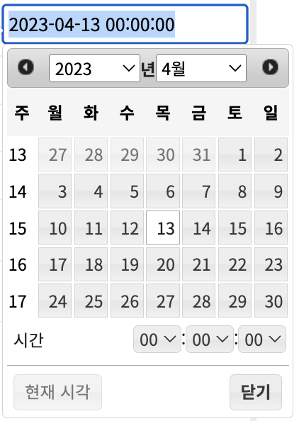
 | US-05-0002 |  | 1.0 |  | 박지훈 |  | 2022.11.01
 | 국립대한민국임시정부기념관 사이버기념관 구축 |  |  |  | Web |  | 20
 | 도슨트용 관리자 |  |  |  | My 도슨트 / 도슨트 관리 생성
1
No. | 설명
 | My도슨트 설정 도슨트 회원은 My 아바타 내 도슨트 설정을 위한 My도슨트 메뉴가 추가되고, 바로 갈 수 있는 아이콘 노출 도슨트 설정 | 마이크 설정
 | 도슨트 관리 메뉴 도슨트 관리, 목록-(복사)생성 지난 도슨트 초대 쪽지 관리 음향 테스트 일정관리 자료실 지원 요청 및 문의 투어 선택 : 미리 설정된 스토리(투어)로 설정하거나, 편집하여 사용할 수 있음 선택한 섹션에 해당하는 유물목록이 우측에 나옴 기본 유물목록에서 선택하여 설명 제외 할 수 있음
 | 도슨트 실행 모드 관리 생성중이거나 도슨트 없이 혼자 관람할 경우와 도슨트 모드를 손쉽게 변경 준비중(기본 : 비실행 모드) 활성화시 도슨트 실행
 | 도슨트 대상 유물 정보 전체 유물 리스트(팝업)내에서 중복 선택
도슨트 회원인지 알 수 있는 배지(표식)으로
일반 회원에게 보여짐
비실행 모드
도슨트 모드
도슨트 관리/생성
지난 도슨트
초대 및 쪽지 관리
참여자 관리
음향 테스트
일정관리
지원 요청 및 문의
준비중
활성화
My 아바타
도슨트 관리 / 생성
전체 목록
준비중
활성화
X
마지막 수정: 2023.01.12
최근
2023.03.14 그때를 아시나요?.. ▼
복사
소주제 (섹션)
금란지교金蘭之交 ▼
시점 설정
My도슨트
도슨트 관리 / 생성 지난 도슨트 초대 및 쪽지 관리 참여자 관리 음향 테스트 일정관리 지원 요청 및 문의
My스타일
도장깨기(도달율)
도움말
*지난 도슨트를 복사 후 편집할 수 있습니다.
제목
유물 목록
선택 제외
진행일정
 | 기념관 1관 | 대동단결선언
 | 기념관 1관 | 대동단결선언
 | 기념관 1관 | 대동단결선언
 | 기념관 1관 | 대동단결선언
 | 기념관 1관 | 대동단결선언
 | 기념관 1관 | 대동단결선언
 | 기념관 1관 | 대동단결선언
 | 기념관 1관 | 대동단결선언
 | 기념관 1관 | 대동단결선언
 | 기념관 1관 | 대동단결선언
암호
*암호가 없는 경우 만석 전에 누구나 참여가 가능합니다.
설명
도슨트 간략 소개
참여 인원
20명 ▼
추가 참여
*만석이여도 도슨트가 허락하면 참여 시킬 수 있습니다.
투어 선택
투어B ▼
새로 생성
(X) 금란지교金蘭之交
(X) 임시정부에서 정부로
(X) 독립운동과 대한민국 임시정부
(X) 국내외 대한민국 임시정부 활동
*추가 삭제 및 이동 순서를 조정할 수 있습니다.
추가
완료
임시 저장

Slide 21
 | US-05-0002 |  | 1.0 |  | 박지훈 |  | 2022.11.01
 | 국립대한민국임시정부기념관 사이버기념관 구축 |  |  |  | Web |  | 21
 | 도슨트용 관리자 |  |  |  | My 도슨트 / 지난 도슨트
No. | 설명
 | 지난 도슨트 생성한 도슨트 및 기존에 실행한 모든 도슨트 리스트 전체 이력 확인 선택하여 그대로 생성이 가능하며, 선택하여 삭제도 가능함 실제 참여자 목록 (ID) 확인 유물목록 확인 가능 생성중 (임시저장)인 경우 표시
 | 검색 키워드 검색 기간 내 진행한 도슨트 검색 검색결과는 같은 리스트 형식으로 표시 초기화 버튼 → 검색 초기화, 리스트 초기화
My 아바타
지난 도슨트
X
체크값이 여러개 체크되어 있는 경우
마지막 수정: 2023.01.12
총 54개의 도슨트가 있습니다.
도슨트 생성
선택 삭제
⤬
시점 설정
My도슨트
도슨트 관리 지난 도슨트 초대 및 쪽지 관리 참여자 관리 음향 테스트 일정관리 지원 요청 및 문의
My스타일
도장깨기(도달율)
도움말
 | No. | 제목 | 마지막 수정 | 실제 시작 | 완료 | 인원(+추가/-강퇴) | 참여자(이력) | 유물목록
 | 54 | 그때를 아시나요(생성중) | 22-10-07 22:00:23 | 22-10-08 15:00:00 | 22-10-08 15:45:50 | 7(+3/0) | 보기(팝업) | 보기(팝업)
 | 53 | 광복군 제대로 알기 | 22-10-07 22:00:23 | 22-10-08 15:00:00 | 22-10-08 15:45:50 | 10(+1/-5) | 보기(팝업) | 보기(팝업)
 | 52 | 광복군 제대로 알기 | 22-10-07 22:00:23 | 22-10-08 15:00:00 | 22-10-08 15:45:50 | 7(+3/0) | 보기(팝업) | 보기(팝업)
 | 51 | 광복군 제대로 알기 | 22-10-07 22:00:23 | 22-10-08 15:00:00 | 22-10-08 15:45:50 | 7(+3/0) | 보기(팝업) | 보기(팝업)
 | 50 | 광복군 제대로 알기 | 22-10-07 22:00:23 | 22-10-08 15:00:00 | 22-10-08 15:45:50 | 10(+1/-5) | 보기(팝업) | 보기(팝업)
 | 49 | 광복군 제대로 알기 | 22-10-07 22:00:23 | 22-10-08 15:00:00 | 22-10-08 15:45:50 | 7(+3/0) | 보기(팝업) | 보기(팝업)
 | 48 | 광복군 제대로 알기 | 22-10-07 22:00:23 | 22-10-08 15:00:00 | 22-10-08 15:45:50 | 10(+1/-5) | 보기(팝업) | 보기(팝업)
 | 47 | 광복군 제대로 알기 | 22-10-07 22:00:23 | 22-10-08 15:00:00 | 22-10-08 15:45:50 | 7(+3/0) | 보기(팝업) | 보기(팝업)
도슨트를 생성하려면 하나만 체크해주세요
확인
⤬
확인 시 정보값 그대로 도슨트 생성 화면으로 변경
같은 조건으로 새 도슨트를
생성하시겠습니까?
취소
확인
선택 삭제
⤬
선택한 도슨트 내용이 모두 삭제됩니다. 삭제된 내용은 복구할 수 없습니다.
정말 삭제하시겠어요?
검색 | 기간 검색시 시작 yyddmm- 끝 yyddmm 입력
취소
확인

Slide 22
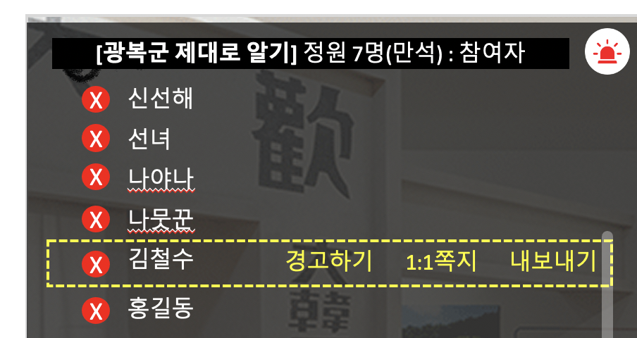
 | US-05-0002 |  | 1.0 |  | 박지훈 |  | 2022.11.01
 | 국립대한민국임시정부기념관 사이버기념관 구축 |  |  |  | Web |  | 22
 | 도슨트용 관리자 |  |  |  | My 도슨트 / 초대 및 쪽지 관리
No. | 설명
 | 쪽지 관리 도슨트 시 쪽지 보내기 이력 초대한 쪽지 이력 관리 화면 보낸 대상 이력 목록 선택 삭제 검색
 | 기능 전체 이력 확인 복사하여 동일한 내용으로 대상만 바꾸어 보낼 수 있음 새쪽지를 생성 보낼 수 있음 대상 목록을 추가 삭제
 | 검색 키워드 검색 기간 내 보낸 쪽지 검색 검색결과는 같은 리스트 형식으로 표시 검색 초기화 버튼 → 검색 초기화, 리스트 초기화 쪽지 받는 대상 찾기 → 도슨트 참여자 목록 팝업
My 아바타
초대 및 쪽지 관리
X
도슨트 시 채팅 창에서 쪽지 보내기 가능
이력을 관리하는 화면
마지막 수정: 2023.01.12
총 54개를 진행했습니다.
새쪽지
선택 삭제
시점 설정
My도슨트
도슨트 관리 지난 도슨트 초대 및 쪽지 관리 참여자 관리 음향 테스트 일정관리 지원 요청 및 문의
My스타일
도장깨기(도달율)
도움말
선택 | No | 상세 | 대상 | 작성일시 - 전송일시 | 복사
 | 7 | 반말 모드는 안됩니다. | 김철수(1) | 2022-04-28 13:00 2022-05-31 20:00
 | 6 | 도슨트 참여 후 나가기 전 까지 개인 활동이 불가합니다. 채팅은 참여자 전체 공개가 원칙이며 도슨트에게 질의 응답용으로 활용해주세요. | 53도슨트전체(13) | 2022-04-28 13:00 2022-05-31 20:00
 | 5 | 도슨트 참여 후 나가기 전 까지 개인 활동이 불가합니다. 채팅은 참여자 전체 공개가 원칙이며 도슨트에게 질의 응답용으로 활용해주세요. | 52도슨트전체(10) | 2022-04-28 13:00 2022-05-31 20:00
 | 4 | 독립로에서 에러 발생 안내 | 51도슨트전체(11) | 2022-04-28 13:00 2022-05-31 20:00
 | 3 | 메타버스 가상공간 독립로 시스템 점검 안내 | 홍길동, 신선해, 나뭇꾼…(7) | 2022-04-28 13:00 2022-05-31 20:00
 | 2 | 독립로에서 에러 발생 안내 |  | 2022-04-28 13:00 2022-05-31 20:00
 | 1 | 메타버스 가상공간 독립로 시스템 점검 안내 |  | 2022-04-28 13:00 2022-05-31 20:00
복사
복사
복사
새쪽지
⤬
복사
도슨트 참여 후 나가기 전 까지 개인 활동이 불가합니다.
채팅은 참여자 전체 공개가 원칙이며 도슨트에게 질의 응답용으로 활용해주세요.
복사
복사
받는 사람
복사
찾기
검색 | 기간 검색시 시작 yyddmm- 끝 yyddmm 입력
홍길동 X 홍길동 X 신선해 X 나뭇꾼 X
검색 | 기간 검색시 시작 yyddmm- 끝 yyddmm 입력
전송일
도슨트 전체
취소
확인

Slide 23
 | US-05-0002 |  | 1.0 |  | 박지훈 |  | 2022.11.01
 | 국립대한민국임시정부기념관 사이버기념관 구축 |  |  |  | Web |  | 23
 | 도슨트용 관리자 |  |  |  | My 도슨트 / 참여자 관리
No. | 설명
 | 참여자 관리 기존에 실행한 도슨트에 참여한 참여자의 리스트 입장 금지 기능 필요 유무 확인 필요 쪽지 기능과 맞물려 있음
 | 기능 전체 참여자 확인 개별 쪽지 보내기 / 선택하여 일괄 쪽지 보내기(쪽지 보내기 화면은 초대 및 쪽지 관리 슬라이드 참조) 퇴장시간 정보 확인 입장 차단 / 해제, 차단한 목록(해제 대상) 보기 도슨트 제목 클릭시 지난 도슨트 상세
 | 검색 키워드 검색 기간 내 참여자 검색 검색결과는 같은 리스트 형식으로 표시 검색 초기화 버튼 → 검색 초기화, 리스트 초기화
My 아바타
참여자 관리
X
마지막 수정: 2023.01.12
총 54명 참여자가 있습니다.
선택 삭제
입장 금지자 목록
선택 쪽지 보내기
시점 설정
My도슨트
도슨트 관리 지난 도슨트 초대 및 쪽지 관리 참여자 관리 음향 테스트 일정관리 지원 요청 및 문의
My스타일
도장깨기(도달율)
도움말
 | No. | 참여자 | 도슨트 제목 | 참여일 | 퇴장시간 | 입장 금지
 | 54 | 김철수 | 광복군 제대로 알기 | 22-10-08 | 22-10-08 15:45:50 | 금지
 | 53 | 신선해 | 광복군 제대로 알기 | 22-10-08 | 22-10-08 15:45:50 | 금지
 | 52 | 홍길동 | 광복군 제대로 알기 | 22-10-08 | 22-10-08 15:45:50 | 해제
 | 51 | 길동이 | 광복군 제대로 알기 | 22-10-08 | 22-10-08 15:45:50 | 금지
 | 50 | 이중식 | 광복군 제대로 알기 | 22-10-08 | 22-10-08 15:45:50 | 금지
 | 49 | 송해 | 광복군 제대로 알기 | 22-10-08 | 22-10-08 15:45:50 | 금지
 | 48 | 아이유 | 광복군 제대로 알기 | 22-10-08 | 22-10-08 15:45:50 | 해제
 | 47 | 이문세 | 광복군 제대로 알기 | 22-10-08 | 22-10-08 15:45:50 | 금지
검색 | 기간 검색시 시작 yyddmm- 끝 yyddmm 입력

Slide 24
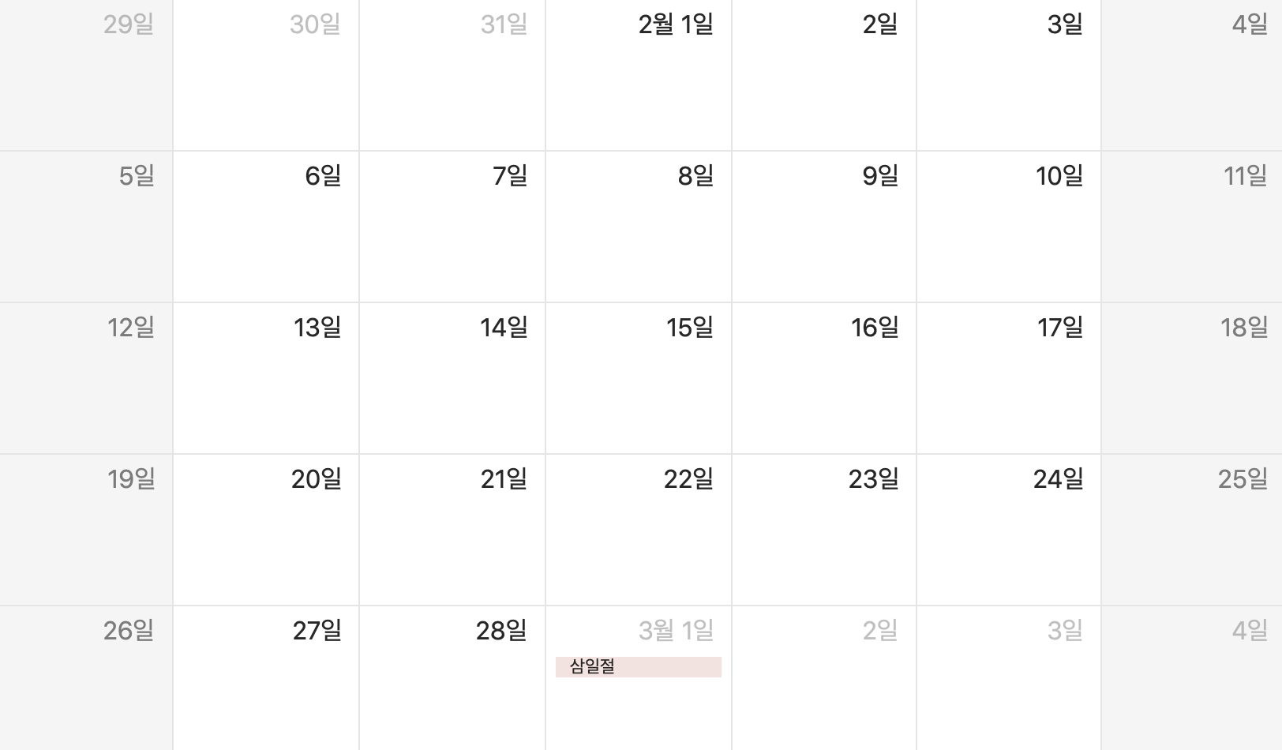
 | US-05-0002 |  | 1.0 |  | 박지훈 |  | 2022.11.01
 | 국립대한민국임시정부기념관 사이버기념관 구축 |  |  |  | Web |  | 24
 | 도슨트용 관리자 |  |  |  | My 도슨트 / 일정 관리
No. | 설명
 | 일정관리 생성한 도슨트 일정을 간편하게 관리하고 슈퍼 관리자가 전체 도슨트 일정을 조망할 수 있도록 함
 | 기능 일정(진행 일시) 즉석 조정 드래그앤드롭으로 일정 조정 전체 관리자에 모든 도슨트 일정이 집합됨 상세 수정 시 도슨트 상세 화면으로 이동 삭제 시 생성한 도슨트 자체 삭제
My 아바타
일정 관리
X
도슨트 일정 수정
마지막 수정: 2023.01.12
총 54개의 일정이 있습니다.
도슨트 일정
시점 설정
My도슨트
도슨트 관리 지난 도슨트 초대 및 쪽지 관리 참여자 관리 음향 테스트 일정 관리 지원 요청 및 문의
My스타일
도장깨기(도달율)
도움말
2023년 2월
새도슨트
광복군 제대로 알기
*도슨트 진행 일정이 일괄 변경됩니다.
상세 수정
16:00
취소
저장
09:00
13:00
09:00
16:00
⤬
13:00
도슨트 일정
광복군 제대로 알기
도슨트 일정 삭제
2023-02-22 16:00
⤬
16:00
수정
16:00
삭제
생성한 도슨트도 함께 삭제 됩니다.
정말 삭제 하시겠어요?
09:00
13:00
취소
확인

Slide 25
 | US-05-0003 |  | 1.0 |  | 박지훈 |  | 2022.11.01
 | 국립대한민국임시정부기념관 사이버기념관 구축 |  |  |  | Web |  | 25
 | 도슨트용 기본 |  |  |  | My 도슨트 / 음향 테스트
No. | 설명
 | 음향 테스트 도슨트의 마이크 설정 지원 마이크 출력과 테스트 스피커 장치 지정 및 출력과 테스트
 | 기능 마이크 녹음 듣기(재생) 볼륨 설정 및 테스트 스피커 동일 테스트 및 설정 기능
 | 참고 개발 반영 가능 여부 확인 필요 개별 클라이언트 설정으로 진행 할 지..? 판단 필요
My 아바타
음향 테스트
X
마지막 수정: 2023.01.12
시점 설정
My도슨트
도슨트 관리 지난 도슨트 초대 및 쪽지 관리 참여자 관리 음향 테스트 일정관리 지원 요청 및 문의
My스타일
도장깨기(도달율)
도움말
마이크
녹음
▼
시스템 동일
입력 볼륨
볼륨 자동 조절
마이크 테스트
재생
▼
시스템 동일
출력 볼륨
*사운드가 들리지 않으면 다른 스피커를 선택하세요.
스피커
기록 / 재생
시스템 동일
입력 볼륨

Slide 26
 | US-05-0003 |  | 1.0 |  | 박지훈 |  | 2022.11.01
 | 국립대한민국임시정부기념관 사이버기념관 구축 |  |  |  | Web |  | 26
 | 도슨트용 기본 |  |  |  | My 도슨트 / 지원 요청 및 문의
No. | 설명
 | 지원 요청 및 문의 고객센터와 같은 역할 지원요청과 문의에 대한 묻고 답변하기
 | 기능 전체 이력 확인 문의 답변 확인 답변완료 내역은 삭제 가능 도움말로 이동 제공
My 아바타
지원 요청 및 문의
X
마지막 수정: 2023.01.12
도슨트 내 자주 묻는 질문을 확인해 보세요 [ 도움말 이동 ]
시점 설정
My도슨트
도슨트 관리 지난 도슨트 초대 및 쪽지 관리 참여자 관리 음향 테스트 일정관리 지원 요청 및 문의
My스타일
도장깨기(도달율)
도움말
2023-03-24 문의 드립니다. 급히 답변 부탁해요 [ 답변중 ]
답변중은 식별가능하게 표식
아래로 펼쳐짐
X
[ 답변 완료 ] 2023-03-24 문의 드립니다. 급히 답변 부탁해요
[ 답변 완료 ]
2023-03-24 문의 드립니다. 급히 답변 부탁해요
청취 중 갑자기 나간 참여자가 지속적으로 방해하고 있습니다. 어떻게 대처해야 할 까요?
2023-03-25 12:22
답변드립니다.
초대 및 쪽지 관리 > 에서 1:1로 쪽지를 보내시거나 도슨트 도중 채팅 창에서도 가능합니다.
참여자 관리> 에서 해당 아이디에 입장 금지(차단)을 할 수 있습니다.
X
[ 답변 완료 ] 2023-03-24 문의 드립니다. 급히 답변 부탁해요
X
[ 답변 완료 ] 2023-03-24 문의 드립니다. 급히 답변 부탁해요
X
[ 답변 완료 ] 2023-03-24 문의 드립니다. 급히 답변 부탁해요
지원요청이 필요하시거나 문의사항은 관리자에게 보내주세요.
제목
파일첨부
찾기
내용을 입력해주세요
초기화
보내기

Slide 27
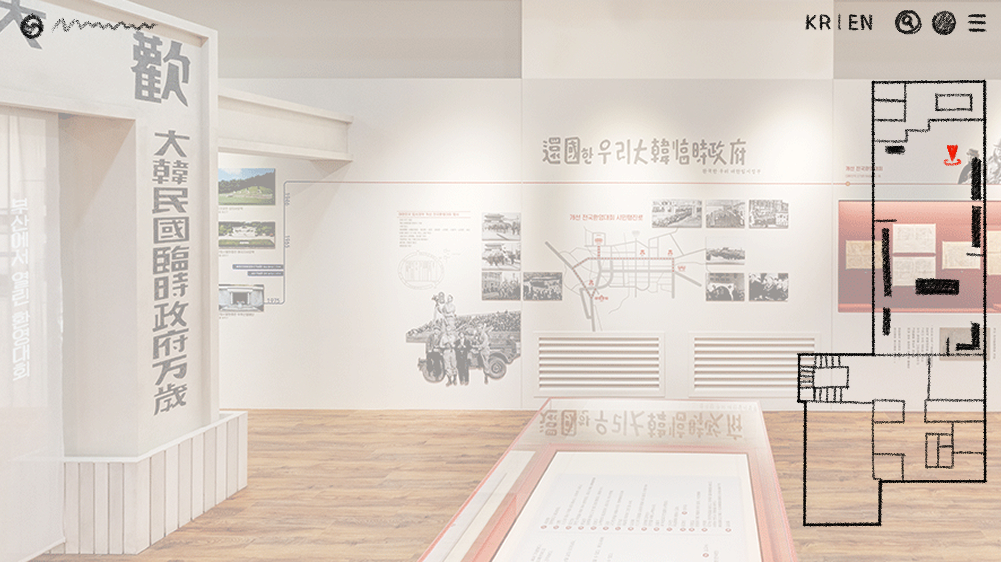
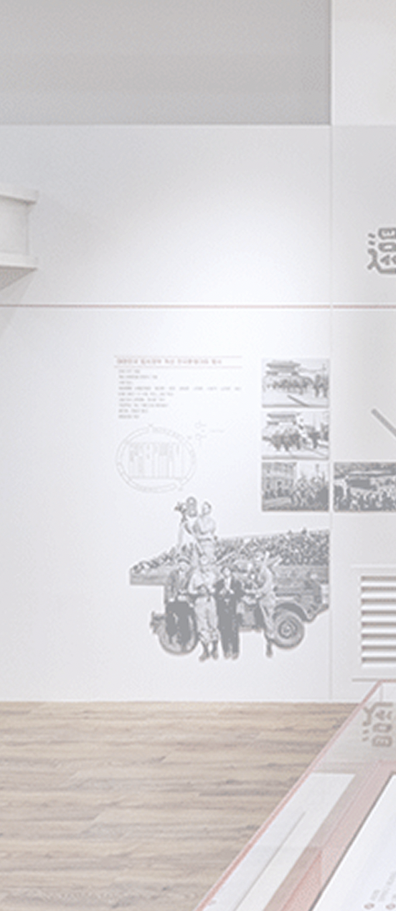
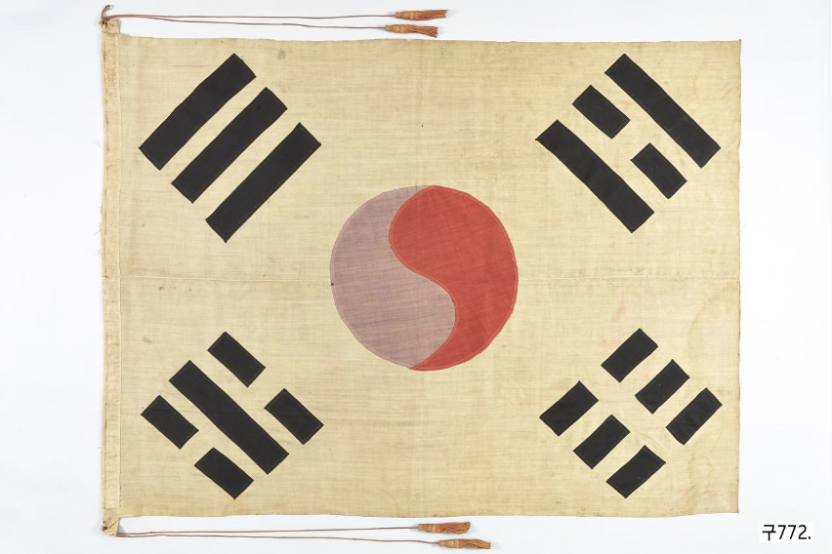
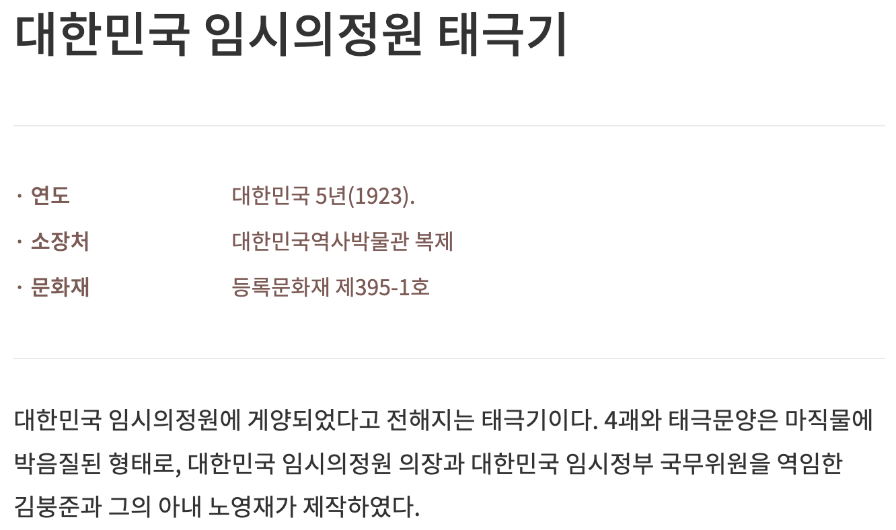
 | US-06-0001 / 0002 | US-06-0002 |  | 1.0 |  | 박지훈 |  | 2022.11.01
 | 국립대한민국임시정부기념관 사이버기념관 구축 |  |  |  | Web |  | 27
 | 도슨트 진행 화면 |  |  |  | 관리자
No. | 설명
 | 참여자 관리와 채팅 좌측에 상시 노출 참여자 선택시 바로 실행 가능한 메뉴 노출 추가요청 및 Q&A 채팅창 고정 참여자가 도슨트에게 문의 할 수 있다 문의 시 공개/비공개 설정 가능 : US-06-0002
 | 도슨트 진행중 기능 사용 바로가기 메뉴 제공 현재 보는 화면을 함께 공유 중임을 인지하도록 표시 빠른 메뉴 제공, 경과시간 제공
 | 인솔 방법 지도맵을 이용하여 이동 위치 클릭 도슨트 아바타 이동시 함께 이동
 | 종료 및 나가기 방법 실행중에 강제 끝내기 : [끝내기] 또는 [나가기] 버튼 사용
[광복군 제대로 알기] 정원 7명(만석) : 참여자
18:25:35 경과 도슨트 실행중…..
신선해
선녀
나야나
나뭇꾼
김철수
홍길동
율곡님만세
끝내기
X
도슨트 관리/생성
지난 도슨트
초대 및 쪽지 관리
참여자 관리
음향 테스트
일정관리
지원 요청 및 문의
X
X
도슨트 유물 정보 목록
X
X
경고하기
1:1쪽지
내보내기
X
X
X
질문하세요
US-06-0002
독립광장에서 온 새 메세지
정상미 선생님 저 참여 하고 싶은데 지금 할 수 있나요?
수락
나병길
거절
선녀
안영희
신선해
★ 선생님 질문있어요
★ 전체 시간이 얼마나 되나요
★ 다시 한번 말해주세요
나야나
김철수
나뭇꾼
전체 시간이 얼마나 되나요
요청드려요, 다시 한번
말씀해주세요
율곡님만세
A 넵
A 질문하세요
대화
홍길동
★ 요청드려요, 다시 한번
말씀해주세요
도슨트
< > 1관 : 대동단결선언
메시지를 입력하세요
해당 위치로 이동

Slide 28
 | US-06-0001 |  | 1.0 |  | 박지훈 |  | 2022.11.01
 | 국립대한민국임시정부기념관 사이버기념관 구축 |  |  |  | Web |  | 28
 | 도슨트 진행 화면 |  |  |  | 참여 사용자
No. | 설명
 | 도슨트 공지 도슨트 봇이나 아바타 클릭시 관련 공지사항 노출
 | 도슨트 진행 여부 인지 실행시 도슨트 옆에 배지가 활성화됨 비실행시 배지노출을 안되거나 비활성 처리 도슨트봇은 항시 활성화
 | 도슨트 정보 보기 도슨트 봇이나 아바타 클릭시 전체 목록 확인 봇은 선택 후 바로 참여 도슨트 대상 유물목록 미리보기
 | 휴먼 도스트 도중에 참여 잔여가 있는 경우 바로 입장 만석인경우 도슨트에게 초대기능이나 채팅으로 문의 초대하기 - 초대 요청
도슨트 참여 안내
WhySo
도슨트 진행중
바로 참여 가능한 도슨트 12개 전체 도슨트 확인!
선녀
안영희
나야나
신선해
나뭇꾼
김구봇
윤봉길봇
도슨트 참여 후 나가기 전 까지 개인 활동이 불가합니다.
채팅은 참여자 전체 공개가 원칙이며 도슨트에게 질의 응답용으로 활용해주세요.
김철수
도슨트 대기중
다시 안보기
-
도슨트 유물 목록
X
[그때를 아시나요?] 8명 시작전 16:30
[그때를 아시나요?] 8명 시작전 16:30
[그때를 아시나요?] 8명 시작전 16:30
[그때를 아시나요?] 8명 시작전 16:30
X
기념관 1관 | 대동단결선언
기념관 1관 | 대동단결선언
기념관 1관 | 대동단결선언
기념관 1관 | 대동단결선언
기념관 1관 | 대동단결선언
기념관 1관 | 대동단결선언
기념관 1관 | 대동단결선언
기념관 1관 | 대동단결선언
기념관 1관 | 대동단결선언
기념관 1관 | 대동단결선언
[광복군 제대로 알기] 현재 3명 시작전 - 5분 후 시작
홍길동
나병길
도슨트(휴먼/봇 공통)를 클릭하면, 전체 도슨트 정보 노출
나병길 도슨트를 클릭한 경우 클릭 대상 도슨트 최상위에 노출
2를 클릭했어도 다른 도슨트 선택 후 [참여하기] 버튼으로 참여 시작 가능
한영애
김진우
노랑이
휴먼
AI 봇
참여하기

Slide 29
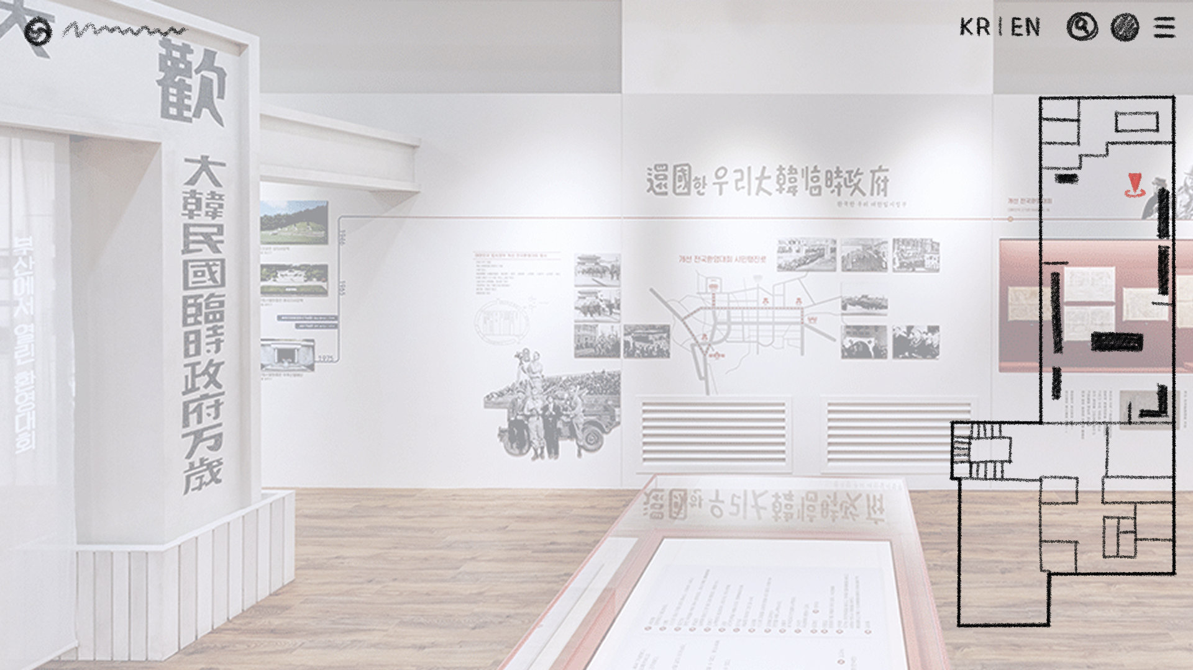
 | US-06-0001 |  | 1.0 |  | 박지훈 |  | 2022.11.01
 | 국립대한민국임시정부기념관 사이버기념관 구축 |  |  |  | Web |  | 29
 | 도슨트 진행 화면 |  |  |  | 싱글 모드
No. | 설명
 | 기념관 입장 방식 싱글모드로 자유롭게 방문(도슨트 투어 중인 아바타들이 보임) 도슨트 투어 : 도슨트 참여하기 후 가이드에게 복속되어 투어 관람(도슨트봇 선택 시 동일)
 | 기능 호출에 따른 레이어 방식 맵을 보는 중에 유물 정보 확인 시 최종 선택한 기능의 화면이 제일 상단 레이어로 오버레이됨 유물을 보다가 맵을 호출하는 경우, 유물 정보 위로 맵이 보여짐(전체 공통)
 | 싱글모드에서 도슨트 참여 방법 도슨트를 선택 후, 잔여 자리가 있으면 바로 참여 가능 없는 경우 도슨트에게 채팅으로 문의 : 도슨트 선택(클릭) 후 메세지 보내기 → 도슨트가 수락 시 바로 참여 도슨트 봇은 언제든 참여 가능 원하는 도슨트 선택 선택한 도슨트 정보 및 이 위치에 다른 도슨트 확인 만석인 경우 메세지 보기 활성화 잔여가 있거나 메세지 전송 후 도슨트가 허락하면 참여하기 버튼 활성화 --> 참여
기념관 안내
김구 도슨트봇이 업데이트되었습니다. 언제나 출발 가능!
총 000섹션의 전시장 있습니다.
이곳에는 모두 0000개의 유물, 획득용 특별한 00개의 아이템이 있어요.
시간 여행을 떠나려면 유물 정보에 있는 링크를 이용하세요.
다시 안보기
나병길
현재 진행중인 다른 도슨트
[그때를 아시나요?] 김철이 도슨트 5/8
[독립운동 제대로 알기] 백옥자 도슨트 8/8(만석)
[그때를 아시나요?] 8명 시작전 16:30
1
[광복군 제대로 알기] 나병길 도슨트 5/5(만석)
선녀
안영희
임시정부기념관 ▼
신선해
나야나
김철수
나뭇꾼
1
율곡님만세
홍길동
1
1
도슨트에 참여해보세요! 진행중인 도슨트
총 000개의 스팟
이곳에는 모두 0000개의 유물
획득용 특별한 00개의 아이템
도장깨기 0번째 0개의 스탬프
2
도슨트 참여 요청 메세지 보내기
2
메시지를 입력하세요
3
2
참여하기
맵
목록
3

Slide 30
 | US-07-0001 |  | 1.0 |  | 박지훈 |  | 2022.11.01
 | 국립대한민국임시정부기념관 사이버기념관 구축 |  |  |  | Web |  | 30
 | 기념관 경유지
PC : #UI _ 독립 광장
No. | 설명
1 | 채팅 채팅 버튼 클릭 시 좌측 하단에 채팅 입력창 노출 아바타 움직임이 있을 경우 채팅 창 사라짐. 채팅창에 메시지 입력 후 엔터키를 통해 채팅 전송 전송된 메시지는 아바타 말풍선으로 노출 지정 채팅 채팅 상대 지정 시, 상대방을 클릭한 후 메세지를 입력하면 상대방에게 메세지가 인지가능하게 최상위로 크게 (말풍선 컬러 변경 등) 전달됨 인스턴트, 기록 / 유지 되지 않음
2 | 맵보기 우측 하단 맵아이콘 고정 클릭시 맵보기/감추기 위치별 맵 목록 > 보기 맵 특정 위치 클릭 및 목으로 보기에서 해당 목록 클릭시 이동(워프) 가본 곳은 다른 컬러로 표시 맵이미지로 보기 / 목록으로 보기 유물아이템(이벤트) 등 눈에 띄게 표시 : 스팟성
전문 도슨트 투어를 언제든지 시작해보세요
김구봇
윤봉길봇
윤관순봇
하이! 길동이 와써? 같이 김구님 도슨트 듣자
와글와글하구나
곧 출발~
와 생각보다 넓자나!
나는 별로 안 넓다고 생각하는데
임시정부기념관 ▼
>
>
우리나라 임시정부에 대해서 직접 알아 봐야지!
홍길동
1
1
선택한 김구님의 도슨트가 곧 시작됩니다
총 000개의 스팟
이곳에는 모두 0000개의 유물
획득용 특별한 00개의 아이템
도장깨기 0번째 0개의 스탬프
2
메시지를 입력하세요
맵
목록

Slide 31
 | US-07-0002 |  | 1.0 |  | 박지훈 |  | 2022.11.01
 | 국립대한민국임시정부기념관 사이버기념관 구축 |  |  |  | Web |  | 31
 | 도슨트 참여 화면 |  |  |  | 참여 사용자
No. | 설명
 | 도슨트 참여 도슨트 봇이나 아바타 클릭 후 정보 확인 후 [참여하기] 버튼을 통해 참요 할 수 있다. 도슨트봇도 동일한 방식으로 참여 가능
 | 도슨트 진행 여부 인지 실행시 도슨트 옆에 배지가 활성화됨 비실행시 배지노출을 안되거나 비활성 처리 도슨트봇은 항시 활성화
 | 도슨트 정보 보기 도슨트 봇이나 아바타 클릭시 전체 목록 확인 봇은 선택 후 바로 참여 도슨트 대상 유물목록 미리보기
 | 휴먼 도스트 도중에 참여 잔여가 있는 경우 바로 입장 만석인경우 도슨트에게 초대기능이나 채팅으로 문의 초대하기 - 초대 요청
나병길
도슨트 진행중
WhySo
선녀
안영희
나야나
신선해
나뭇꾼
윤봉길봇
한영애
김철수
김구봇
김진우
노랑이
도슨트 대기중
도슨트 참여 선택
[그때를 아시나요?] 8명 시작전 16:30
[그때를 아시나요?] 8명 시작전 16:30
[그때를 아시나요?] 8명 시작전 16:30
[그때를 아시나요?] 8명 시작전 16:30
X
[광복군 제대로 알기] 현재 3명 시작전 - 5분 후 시작
홍길동
도슨트(휴먼/봇 공통)를 클릭하면, 전체 도슨트 정보 노출
나병길 도슨트를 클릭한 경우 클릭 대상 도슨트 최상위에 노출
2를 클릭했어도 다른 도슨트 선택 후 [참여하기] 버튼으로 참여 시작 가능
휴먼
AI 봇
참여하기

Slide 32
 | US-07-0003 |  | 1.0 |  | 박지훈 |  | 2022.11.01
 | 국립대한민국임시정부기념관 사이버기념관 구축 |  |  |  | Web |  | 32
 | 행사, 전시의 홍보
No. | 설명
1 | 행사, 전시의 홍보 행사, 전시의 홍보 등 확인할 수 있다 가까이 가면 자동으로 플레이 맵에서 클릭시 바로 플레이:이동
1
>
홍길동
1

Slide 33
 | US-07-0004 ~ US-07-0006 |  | 1.0 |  | 박지훈 |  | 2022.11.01
 | 국립대한민국임시정부기념관 사이버기념관 구축 |  |  |  | Web |  | 33
 | 게시판 / 영상 / 전시패널
No. | 설명
1 | 게시판 / 영상 / 전시패널 행사, 전시의 홍보 등 확인할 수 있다 가까이 가면 자동으로 플레이 맵에서 클릭시 바로 플레이:이동 연관 위치기 있는경우 클릭시 바로 이동
게시판
영상
전시패널
홍보물
X
SNS링크공유
X
X
위치 전체 ▼
연대 ▼
| 제목 검색
대동단결선언 1917.7
위치 | 제목 | 연대 | 형태
기념관 1관 | 대동단결선언 | 1917 | 문서
기념관 1관 | 대동단결선언 | 1917 | 영상
기념관 1관 | 대동단결선언 | 1917 | 갤러리
기념관 1관 | 대동단결선언 | 1917 | 영상
기념관 1관 | 대동단결선언 | 1917 | 조각품
기념관 1관 | 대동단결선언 | 1917 | 오디오
기념관 1관 | 대동단결선언 | 1917 | 영상
기념관 1관 | 대동단결선언 | 1917 | 문서
기념관 1관 | 대동단결선언 | 1917 | 문서
기념관 1관 | 대동단결선언 | 1917 | 문서
►
+
연관 독립로 > 1941 광복군총사령부
SNS 알리기 홍보대장 이벤트
X
설명
위치 | 제목 | 연대 | 형태
상세 내용
연관 독립로 > 1919 하비로청사

Slide 34
 | US-08-0001 |  | 1.0 |  | 박지훈 |  | 2022.11.01
 | 국립대한민국임시정부기념관 사이버기념관 구축 |  |  |  | Web |  | 34
 | 아바타 모드
No. | 설명
 | 아바타 모드 이미지 설명 추가 장치
 | 콘텐츠 형식 문서
아바타 모드가 어떤 기능인지 설명 필요
싱글모드인가요?
기념관 안내
김구 도슨트봇이 업데이트되었습니다. 언제나 출발 가능!
총 000섹션의 전시장 있습니다.
이곳에는 모두 0000개의 유물, 획득용 특별한 00개의 아이템이 있어요.
시간 여행을 떠나려면 유물 정보에 있는 링크를 이용하세요.
다시 안보기
나병길
현재 진행중인 다른 도슨트
[그때를 아시나요?] 김철이 도슨트 5/8
[독립운동 제대로 알기] 백옥자 도슨트 8/8(만석)
[그때를 아시나요?] 8명 시작전 16:30
1
[광복군 제대로 알기] 나병길 도슨트 5/5(만석)
선녀
안영희
임시정부기념관 ▼
신선해
나야나
김철수
나뭇꾼
1
율곡님만세
홍길동
1
도슨트에 참여해보세요! 진행중인 도슨트
총 000개의 스팟
이곳에는 모두 0000개의 유물
획득용 특별한 00개의 아이템
도장깨기 0번째 0개의 스탬프
2
도슨트 참여 요청 메세지 보내기
메시지를 입력하세요
2
참여하기
맵
목록
3

Slide 35
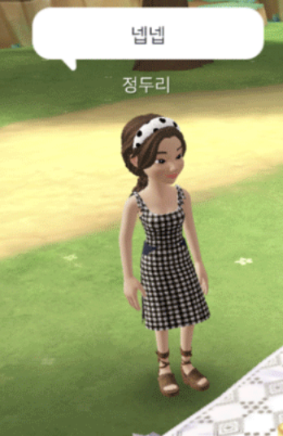
 | US-08-0002 |  | 1.0 |  | 박지훈 |  | 2022.11.01
 | 국립대한민국임시정부기념관 사이버기념관 구축 |  |  |  | Web |  | 35
 | 채팅장 |  |  |  | 채팅장
No. | 설명
1 | 말풍선 채팅은 말풍선으로만 확인 인스턴트 채팅 아바타 움직이면 사라짐
2 | 채팅창 채팅 상대 지정시, 상대 클릭 후 시작 채팅창 투명도/크기 조절 기능* 최상단에 광장 내 공지(상시, 팝업) 도슨트 업데이트 상태 강제 노출 엔터키로 채팅 보내기 채팅 전 축소 모드
1 | 게시판 / 영상 / 전시패널 행사, 전시의 홍보 등 확인할 수 있다 가까이 가면 자동으로 플레이 맵에서 클릭시 바로 플레이:이동 연관 위치기 있는경우 클릭시 바로 이동
대화 대상
전체
대화
도슨트
3
3
팝업 공지
1
선택한 김구님의 도슨트가 곧 시작됩니다
★ 안녕하세요 안녕안녕
★ 간만에 반가워
★ 아니요
★ 넵넵
4
안녕하세요 안녕안녕
메시지를 입력하세요
채팅 전 축소 모드
4

Slide 36
 | US-08-0004 |  | 1.0 |  | 박지훈 |  | 2022.11.01
 | 국립대한민국임시정부기념관 사이버기념관 구축 |  |  |  | Web |  | 36
 | 유물상세 정보 |  |  |  | 유물 정보와 추가 장치
PC
5
0003 | US-08-0003
No. | 설명
 | 유물 정보 확인 기념관 내 전시 중인 그림, 유물, 이미지, 사료 등 오브젝트에 일정 간격 다가서면 유물 정보 확인 가능한 버튼 노출 보기 시 유물 정보 우측 오버레이 아바타 이동하는 경우 팝업 페이드 아웃 클릭 시 전체 유물 정보 보기 유물 정보 목록으로 보기 목록 중 선택 클릭 시 해당 정보 상세 뷰 모바일에서는 우>좌 슬라이딩 오버레이
 | 유물정보 내 추가 장치 도장깨기 : 스탬프 투어, 스탬프를 찾아 클릭하면 내 도장깨기 해당 분야가 채워짐(유물정보 10개 이상 확인 후 노출 등 기준 마련) 좋아요 / SNS 퍼가기 연관되는 독립로 링크 정보 클릭시 해당 퀘스트로 바로 이동(이동 전 알럿 : 0000으로 바로 이동하실래요?)
5 | 검색 유물이나 도슨트 등을 검색할 수 있다 통합검색 결과 노출
나병
검색
X
1
검색결과
X
위치 전체 ▼
연대 ▼
| 제목 검색
“나병”으로 검색한 결과 입니다.
검색어 | 내용 | 상세
나병길 | 도슨트
나병길 | 독립운동가
최병길 | 아바타 이름
나병 | 나병환자와 함께 지내기도 했었던 그 날의 어려움을 우리민족의…
3
1
율곡님만세
3
1
유물 정보 확인
유물 검색
연관 독립로 > 1941 광복군총사령부
4
4
Mobile
X
2

Slide 37
 | US-08-0004 |  | 1.0 |  | 박지훈 |  | 2022.11.01
 | 국립대한민국임시정부기념관 사이버기념관 구축 |  |  |  | Web |  | 37
 | 유물 정보 관리
No. | 설명
 | 유물정보 표시 이미지 설명 추가 장치
 | 콘텐츠 형식 문서, 이미지 갤러리, 영상, 오디오, 설치 및 조각품 VR 등 * 유물 데이터는 아카이브에 따름
SNS링크공유
X
전체 유물 목록
X
X
위치 전체 ▼
연대 ▼
| 제목 검색
대동단결선언 1917.7
위치 | 제목 | 연대 | 형태
기념관 1관 | 대동단결선언 | 1917 | 문서
기념관 1관 | 대동단결선언 | 1917 | 영상
기념관 1관 | 대동단결선언 | 1917 | 갤러리
기념관 1관 | 대동단결선언 | 1917 | 영상
기념관 1관 | 대동단결선언 | 1917 | 조각품
기념관 1관 | 대동단결선언 | 1917 | 오디오
기념관 1관 | 대동단결선언 | 1917 | 영상
기념관 1관 | 대동단결선언 | 1917 | 문서
기념관 1관 | 대동단결선언 | 1917 | 문서
기념관 1관 | 대동단결선언 | 1917 | 문서
+
유물 코드 부여
유물사진과 기록사진은 분리 관리되나 함께 활용
영상도 별도 관리
설명
좋아요 참여
연관 독립로 > 1941 광복군총사령부
연관 독립로 > 1919 하비로청사

Slide 38
 | US-09-0001 ~ US-09-0008 |  | 1.0 |  | 박지훈 |  | 2022.11.01
 | 국립대한민국임시정부기념관 사이버기념관 구축 |  |  |  | Web |  | 38
 | 독립로(가상공간)
No. | 설명
 | 독립로 가상공간 지역 1919 하비로청사 1926 인성학교 1932 조계지 1941 광복군총사령부 1943 충칭청사1 1945 충칭청사2 1945 경교장 1948 중앙청

Slide 39
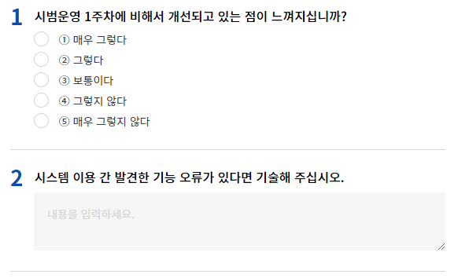
 | US-10-0001 |  | 1.0 |  | 박지훈 |  | 2022.11.01
 | 국립대한민국임시정부기념관 사이버기념관 구축 |  |  |  | Web |  | 39
 | 만족도조사 |  |  |  | 만족도조사
No. | 설명
1 | 설문조사 항목을 표시
2 | 작성한 설문조사 제출
만족도 조사
3
...
3
제출

Slide 40
 | 메뉴ID | 화면ID |  | 1.0 |  | 박지훈 |  | 2022.11.01
 | 국립대한민국임시정부기념관 사이버기념관 구축 |  |  |  | Web |  | 40
 | 관리자 기능 |  |  |  | 메뉴 구조
관리자 홈
AD-M
회원관리
AD-01
도슨트 관리
AD-02
아바타 관리 AD-03
전시&유물 AD-04
뉴스룸 AD-05
피드백관리 AD-06
통계 AD-07
회원정보 조회
도슨트 회원
블랙 회원(신고자)
도슨트 일정 AD-02-001
도슨트봇 AD-02-002
도슨트 자료실 AD-02-003
공지사항
쪽지 보내기
도달율 랭키 AD-03-001
아바타 관리 AD-03-002
도장깨기 관리 AD-03-003
버전 기록 AD-03-004
리워드 아이템 AD-03-005
전시 AD-04-001
유물 AD-04-002
멀티미디어 AD-04-003
이북관리 AD-04-004
뉴스 AD-05-001
이벤트 AD-05-002
뉴스레터 가입 AD-06-001
제언 및 문의 AD-06-002
신고 및 제보 AD-06-003
도움말 문의
쪽지
도슨트 지원요청
요약
기간별
디바이스별
퀘스트 관리
사용율 랭키
버전 기록
상세 관리(링크)

Slide 41
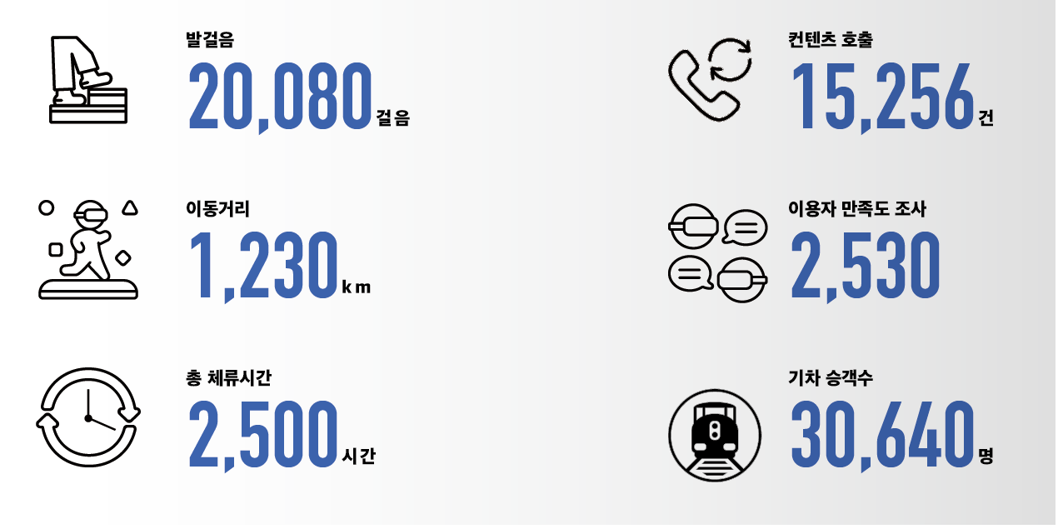
 | AD-M-0000 |  | 1.0 |  | 박지훈 |  | 2022.11.01
 | 국립대한민국임시정부기념관 사이버기념관 구축 |  |  |  | Web |  | 41
 | Dashboard
No. | 설명
1 | 접속율 접속율 을 차트로 보여줌 전일 기준 일평균 좌우 10일까지 보여주기 20일 대비 차트(세로값) 크기 자동 조정
2 | 가입율 및 도달율 전체 회원 가입 관련 비율 도달율 수치
3 | 정보 이용율 정보를 획득하여 보는 페이지 뷰 현황 유물정보와 소주제(섹션) 접속 현황 이용된 멸티미디어 현황 포함
4 | 공간 점유율 사이버 장소별 이용 현황
기준일 또는 기간 지정 필요
사이버기념관 관리자
Super 님
로그인 중
1:00:00
연장
로그아웃
홈
회원관리
도슨트 관리
아바타 관리
전시&유물
뉴스룸
피드백관리
통계
접속율
2023.03.31(전일기준)
가입율 및 도달율
2023.03.31 17:50 (실시간)
오늘 접속 | 5,456 | 누적 전체 | 90,456,900
월간 접속 | 12,350 | 일평균 | 3,509
전체 회원 | 90,456 | 도슨트 회원 | 3,509
탈퇴 회원 | 250 | 도슨트봇(이용) | 1,200
5,456
차트
3/20
3/31
정보 이용율
2023.03.31(전일기준)
공간 점유율
2023.03.31(전일기준)
차트
차트
태극기 영상
사이버기념관
광복군
독립광장
윤봉길의사 이력서
중칭로
독립기념우표
특별관

Slide 42
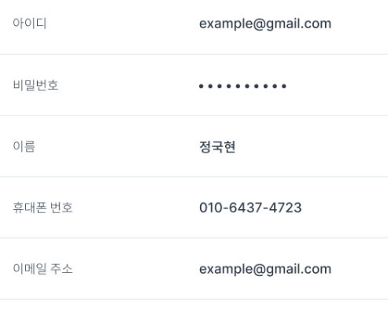
 | AD-01-0001 |  | 1.0 |  | 박지훈 |  | 2022.11.01
 | 국립대한민국임시정부기념관 사이버기념관 구축 |  |  |  | Web |  | 42
 | 회원 관리
회원관리 AD-01
도슨트 관리 AD-02
아바타 관리 AD-03
전시&유물 AD-04
뉴스룸 AD-05
피드백관리 AD-06
통계 AD-07
No. | 설명
1 | 회원 구분 일반회원 / 도슨트 회원 전체 보기 / 나누어 보기 회원정보 바로 확인 가능 / 아바타 정보 확인 필요여부?
2 | 검색 가입기간으로 검색 가입기간 + 키워드(이름 이메일 2자 이상) 검색 and, or 검색
3 | 도슨트 회원 표식 회원 이름 옆에 도슨트 회원 표식 예)홍길동(도) 도슨트 회원은 전화 번호 정보가 있음
4 | 회원 비밀번호 초기화 클릭 시 정해진 비밀번호로 초기화 됨.
5 | 신고접수 이력 확인 신고 접수 이력과 내용 확인
6 | 피드백 관리 피드백관리>쪽지 보낼 대상 그룹 지정 그룹 기본값 지정 필요 회원 / 도슨트 / 10대회원 / 선생님회원 / 신규회원(30일내)
[ADMIN] menu : 회원관리(/user) > list page
1.search area 1) search area – 1st row a) user type : {user_type}
- 전체 (All) : default - 일반회원 (UT5), 도슨트 (UT1) (show with button style) - if type is selected, search the list with selected type without 검색(search) button click
2) search area – 2nd row a) 기간 (period) : {reg_date} (from ~ to)
- use datepicker (from ~ to selection) c) inputbox : {user_nm} LIKE OR {user_id} LIKE
3.Grid
1) logic - DB: st_user - conditions: set by search options - sort: reg_date DESC 2) columns
a) No : logical no
b) 이름 : {user_nm} + if user_type = ‘UT1’, append ‘(도)’ next to user name
c) ID : {user_id}
c-1) 비번초기화 (reset password) button - if clicks, reset password of the user - reset password: 123456 (define it into properties)
d) 로그인 회수 : {login_count}
e) 마지막 로그인 : {last_login_day}
f) 신고 접수 : NOT DEFINED g) 회원정보 g-1) 회원 정보 (user info)
- if clicks, open user info modal g-2) 아바타 정보 (avatar info)
- if clicks, open avatar info modal (NOT DEFINED)
4.User info modal (회원 정보)
1) fields a) 아이디 : {user_id}
b) 이름 : {user_nm}
c) 휴대폰 번호 : {mobile_phone}
d) 이메일 주소 : {user_eml}
e) 쪽지 그룹 : NOT DEFINED
회원 관리
1
전체
일반 회원
도슨트
2
검색
기간
시작 - 끝
총 125
No | 이름 | ID / 이메일 | 로그인 회수 | 마지막 로그인 | 신고 접수 | 회원 정보
7 | 정국현(도) | dh@naver.com | 234 | 2022-04-28 01:18:55 | 4
6 | 김서방 | dh@naver.com | 523 | 2022-04-28 01:18:55 | 0
5 | 아이유 | dh@naver.com | 3 | 2022-04-28 01:18:55 | 0
4 | 홍길동(도) | dh@naver.com | 44 | 2022-04-28 01:18:55 | 0
3 | 다이소 | dh@naver.com | 56 | 2022-04-28 01:18:55 | 0
2 | 다나와 | dh@naver.com | 1,234 | 2022-04-28 01:18:55 | 2
1 | 빙그래(도) | dh@naver.com | 3,456,788 | 2022-04-28 01:18:55 | 567
3
4
5
비번초기화
회원정보
아바타 정보
2차 메뉴
비번초기화
회원정보
아바타 정보
회원정보 조회 | 현재 페이지
도슨트 회원 | 현재에서 도슨트 회워만 소팅된 화면
블랙 회원(신고자) | 블랙회원만 소팅된 화면
비번초기화
회원정보
아바타 정보
비번초기화
회원정보
아바타 정보
비번초기화
회원정보
아바타 정보
회원 정보
×
비번초기화
회원정보
아바타 정보
비번초기화
회원정보
아바타 정보
3
6
도슨트 ▼
쪽지 그룹

Slide 43
 | AD-02-0001 |  | 1.0 |  | 박지훈 |  | 2022.11.01
 | 국립대한민국임시정부기념관 사이버기념관 구축 |  |  |  | Web |  | 43
 | 도슨트 관리 |  |  |  | 일정
회원관리 AD-01
도슨트 관리 AD-02
아바타 관리 AD-03
전시&유물 AD-04
뉴스룸 AD-05
피드백관리 AD-06
통계 AD-07
No. | 설명
1 | 검색 전체 일정 / 오늘 시작하는 일정 예 : 오늘 + 휴먼 + 기간 + 제목으로 조건 검색
2 | 도슨트 도슨트 클릭시 회원 정보 확인가능
3 | 도슨트 도슨트 상세 정보 및 이력 확인 : 도슨트 봇 설정 포함 뒷장 도슨트(15) → 도슨트 진행 횟수
4 | 도슨트 도슨트봇에게는 쪽지 보내기 기능 없음 도슨트에게 직접적으로 쪽지 보내기
5 | 도슨트 도슨트 AI - 도슨트봇 표식 예 : 홍길동(도) 도슨트 회원은 전화 번호 정보가 있음
6 | 신고/지원 타인으로부터 신고 접수된 횟수와 내역 도슨트가 지원 요청한 이력 봇은 지원요청이 없음
도슨트 일정
[ADMIN] menu : 도슨트 일정 (/docent/schedule) > list page
1.Search area 1) search area – 1st row a) {schedule_date}
- 전체 (All) : default - 오늘 : today (condition: schedule_date >= today) - if type is selected, search the list with selected type without 검색(search) button click
2) search area – 2nd row a) selectbox: {docent_type} - 전체 (all) : default - 휴먼 / 도슨트봇 ('human‘ / 'bot‘)
b) 기간 (period) : {schedule_date} (from ~ to)
- use datepicker (from ~ to selection) c) inputbox : {docent_title} LIKE
2.buttons
- button location: refer to http://218.232.78.84/docent/data 1) 검색 (search) 2) 캘린더 (calendar) : NOT DEFINE
3.Grid
1) logic - DB: st_docent - conditions: set by search options - sort: schedule_date DESC 2) columns
a) No : logical no
b) 도슨트 - if docent_type = ‘human’, show user name<br>user id with reg_user_seq
- if docent_type = ‘bot’, show “{bot_name}(봇)”
b-1) 도슨트 button : NOT DEFINE b-2) 쪽지보내기 (send msg) : NOT DEFINE - if docent_type = ‘bot’, disable it (if not, enable it)
c) 도슨트 제목 : {docent_title}
d) 참여인원 (+추가/-강퇴) : d-1) 참여인원 (total person count) - COUNT of st_docent_person (with docent_seq) d-2) +추가 - COUNT of st_docent_person (with docent_seq) + condition: add_join_flag = 1 AND ban_flag = 0 d-3) –강퇴 - COUNT of st_docent_person (with docent_seq) + condition: ban_flag = 1
e) 시작 - 완료 : {tour_start_date} {tour_end_date}
f) 신고 / 지원 : NOT DEFINE
전체
오늘
캘린더
1
검색
전체
휴먼
도슨트봇
기간
시작 - 끝
총 125
6
No | 도슨트 |  | 도슨트 제목 | 참여 인원 (+추가/-강퇴) | 시작 - 완료 |  | 신고 / 지원
7 | 정국현(봇) |  | 광복군 제대로 알기 | 7(+3/0) | 22-10-08 15:00:00 | 22-10-08 15:45:50 | 4
6 | 김서방 dh@naver.com |  | 광복군 제대로 알기 | 10(+1/-5) | 22-10-08 15:00:00 | 22-10-08 15:45:50 | 0/0
5 | 아이유 dh@naver.com |  | 광복군 제대로 알기 | 7(+3/0) | 22-10-08 15:00:00 | 22-10-08 15:45:50 | 0/0
4 | 홍길동(봇) |  | 광복군 제대로 알기 | 7(+3/0) | 22-10-08 15:00:00 | 22-10-08 15:45:50 | 0
3 | 다이소 dh@naver.com |  | 광복군 제대로 알기 | 10(+1/-5) | 22-10-08 15:00:00 | 22-10-08 15:45:50 | 0/0
2 | 다나와 dh@naver.com |  | 광복군 제대로 알기 | 7(+3/0) | 22-10-08 15:00:00 | 22-10-08 15:45:50 | 0/5
1 | 빙그래(봇) |  | 광복군 제대로 알기 | 10(+1/-5) | 22-10-08 15:00:00 | 22-10-08 15:45:50 | 567
2
3
4
도슨트 (15)
쪽지보내기
4
도슨트(1)
쪽지보내기
2차 메뉴
도슨트(5)
쪽지보내기
도슨트 일정 | 현재 페이지
도슨트봇 | 현재에서 도슨트봇만 소팅된 화면 도슨트봇 기능 설정
도슨트 자료실 | 블랙회원만 소팅된 화면
공지사항 | 도슨트 회원 로그인 시 해당 회원에게만 보이는 전체 공지
쪽지 보내기 | 도슨트 회원 지정하여 쪽지 보내기 전체 도슨트 회원에게 쪽지 보내기
5
도슨트(55)
쪽지보내기
도슨트(1)
쪽지보내기
도슨트(5)
쪽지보내기
도슨트(55)
쪽지보내기

Slide 44
 | AD-02-0002 |  | 1.0 |  | 박지훈 |  | 2022.11.01
 | 국립대한민국임시정부기념관 사이버기념관 구축 |  |  |  | Web |  | 44
 | 도슨트 봇 |  |  |  | 정보
회원관리 AD-01
도슨트 관리 AD-02
아바타 관리 AD-03
전시&유물 AD-04
뉴스룸 AD-05
피드백관리 AD-06
통계 AD-07
[ADMIN] menu : 도슨트 봇 (/docent/bot) > list page
1.search area 1) bot type : {bot_status}
- 전체 (All), 'run‘ (운영), ‘stop‘ (미운영) - show status with button style - if type is selected, search the list with selected type without 검색(search) button click 2) 기간 (period) : {reg_date} (from ~ to)
- use datepicker (from ~ to selection) 3) inputbox : {bot_title} LIKE
2. 등록 (add) button - if clicks, move to the add page (p45)
3.Grid
1) logic - DB: st_docent - conditions: + docent_type = ‘bot’ + set by search options - sort: reg_date DESC 2) columns
a) No : logical no
b) 이름 : {bot_name} + if name clicks, move to Modify page (p45)
c) 생성일/수정일 : {reg_date} {mod_date} + show toggle button with {bot_status} code name + if button clicks, show confirm msg.(“현재 상태를 변경하시겠습니까?”) + if YES, update {bot_status} ('run‘ (운영) <-> ‘stop‘ (미운영))
d) 이용 회수 : NOT DEFINED
e) 마지막 투어종료 : {tour_end_dat}
f) 신고 접수 : NOT DEFINED g) 투어 세팅 g-1) 투어 세팅 (tour setting) button
- if docent_status = ‘stop’, show like enabled button + if the button clicks, show tour list selectbox (no 4) - if docent_status = 'run‘ , show like disabled button + if the button clicks, show confirm msg (“현재 운영중인…”)
+ if YES, update {docent_status} with ‘stop’ and change the 투어 세팅 button with enabled style
+ if enabled button clicks, show tour list selectbox (no 4)
g-2) selected tour title - if {tour_seq} data exists, show {st_docent_tour.tour_title}
4. tour list selectbox (when enabled 투어 세팅 button is clicked) 1) logic - DB: st_docent_tour (tour_title) - sort: tour_title ASC
2) selectbox option - show tour list (default: 선택(select)) - if tour selection is changed and focus out + UPDATE st_docent_bot.tour_seq with selected {tour_seq} + change selected tour text with selected one
No. | 설명
1 | 구분 전체/운영 / 미운영 소팅하여 보기
2 | 도슨트봇 생성일 리스트는 생성일 최신순 수정일 업데이트 운영 미운영 토글버튼(클릭시 운영으로 변경 : 알럿먼저) “현재 상태를 변경하시겠습니까?” 새로 등록된 도슨트 봇은 미운영으로 초기 세팅(운영처리해야 사용 가능)
3 | 마지막 투어종료 도슨트봇이 마지막 투어를 종료한 시간
4 | 신고접수 도슨트봇 이용불편 신고 접수건
5 | 투어세팅 세팅한 투어, 새로 세팅하게, 미운영 도슨트봇은 투어 세팅 버튼 활성화 운영중인 도슨트봇의 투어를 세팅할 경우 알럿 : 미운영으로 변경 후 세팅 가능 투어목록에서 선택 가능한 드롭다운으로 변경
6 | 등록 시나리오대로 짜여진 도슨트 투어에 사용되는 유물 및 전시자료
도슨트 봇
1
전체
운영
미운영
기간
시작 - 끝
검색
6
총 125
등록
No | 이름 | 생성일/수정일 | 이용 회수 | 마지막 투어종료 | 신고 접수 | 투어 세팅
7 | 김구 | 2022-11-24 2022-12-24 | 234 | 2022-04-28 01:18:55 | 4 | 투어A
6 | 윤봉갈 | 2022-11-24 2022-12-24 | 523 | 2022-04-28 01:18:55 | 0 | 투어A
5 | 유관순 | 2022-11-24 2022-12-24 | 3 | 2022-04-28 01:18:55 | 0 | 투어A
4 | 홍길동 | 2022-04-28 2022-04-29 | 44 | 2022-04-28 01:18:55 | 0 | 투어B
3 | 김구 | 2022-04-28 2022-04-29 | 56 | 2022-04-28 01:18:55 | 0 | 투어A
2 | 윤봉갈 | 2022-04-28 2022-04-29 | 1,234 | 2022-04-28 01:18:55 | 2 | 투어B
1 | 유관순 | 2022-04-28 2022-04-29 | 3,456,788 | 2022-04-28 01:18:55 | 567 | 투어B
2
3
4
5
운영중
도슨트봇 투어세팅
투어 세팅
⤬
현재 운영중인 도슨트 봇입니다.
투어세팅을 하려면
미운영으로 변경한 후 가능합니다.
변경 후 투어세팅 하시겠어요?
운영중
투어 세팅
운영중
투어 세팅
취소
확인
미운영
투어 세팅
미운영
투어 세팅
투어B ▼
운영
투어 세팅
미운영
투어 세팅

Slide 45
 | AD-02-0002 |  | 1.0 |  | 박지훈 |  | 2022.11.01
 | 국립대한민국임시정부기념관 사이버기념관 구축 |  |  |  | Web |  | 45
 | 도슨트 봇 등록 |  |  |  | 정보
회원관리 AD-01
도슨트 관리 AD-02
아바타 관리 AD-03
전시&유물 AD-04
뉴스룸 AD-05
피드백관리 AD-06
통계 AD-07
No. | 설명
1 | 복사 기존 도슨트봇 세팅 중 선택 복사하여 편집 가능 복사해도 봇이름은 동일하게 사용 불가
2 | 투어 세팅 투어목록에서 선택 가능한 드롭다운으로 선택 새로생성 : AD-02-0003 투어를 새로 생성하려면 투어 세팅 등록화면으로 이동
3 | 진행일정 운영 일시 : 시작일시 지정
4 | 시작 위치 도슨트봇을 노출할 위치 지정
5 | 암호 (기본값)설정안함 설정시 참여자는 : 암호를 입력해야 입장가능 *도슨트회원이 직접 도슨트가 어려울경우 도슨트봇을 신청하여 함께 이용할 경우 활용 *이용 정책에 따름
6 | 추가 참여 만석이어도 아바타가 입장 원할 경우, 참여 가능
7 | 등록 등록시는 미운영으로 세팅, 운영처리 해주어야 사용 가능
8
9
10
11
[ADMIN] menu : 도슨트 봇 (/docent/bot) > Add/Modify page
1.Fields 1) 복사 (copy)
a) selectbox : {st_docent.bot_name} (ASC) list (just show list with docent_type = ‘bot’) b) 복사 (copy) button - if the button clicks, set value of fields with selected st_docent data + but {bot_name} is not set
2) 봇 이름 : {bot_name} - validation: required, max length(256 bytes)
3) 투어 세팅 : {tour_seq} - selectbox: tour list (logic: refer to p44 > No 4) - 새로 생성 button + if clicks, move to p46 page (/docent/data)
4) 제목 : {docent_title}
- validation: required, max length(512 bytes)
5) 진행일정 : {schedule_date} - use datepicker with time selection
5) 시작 위치 : {location_type} - selectbox: 선택(select), show LOCATION_TYPE codes
6) 암호 : {password_use_flag}
- selectbox : 설정안함 (0 - default) / 설정 (1)
- if password_use_flag is selected with 설정(1), show inputbox (if not, hide it) a) inputbox : {use_password} - validation: required, max length(20 bytes)
7) 설명 : {docent_desc} - use textarea - validation: max length(1024 bytes
8) 참여인원 : {member_count} - inputbox - validation: number, min value (1)
9) 추가 참여 : {add_join_flag} - checkbox (check/uncheck: 1/0) - guide text (red) : “*만석이어도 자동으로 참여할 수 있습니다.”
2.buttons 1) 취소(cancel) : move to list page 2) 저장 (save) button a)logic - INSERT/UPDATE st_docent + docent_seq : auto_increment (pk)
+ docent_type = ‘bot’ + if INSERT, set docent_status = ‘stop’ by default
도슨트 봇
1
복사 | 김구 ▼
봇 이름
투어 세팅 | 투어B ▼
제목
진행일정
시작 위치 | 기념관 ▼
암호 | 설정안함 ▼
설명
복사
2
새로 생성
3
4
5
참여인원 | 20명 ▼.
추가 참여 | *만석이여도 자동으로 참여할 수 있습니다.
6
7
취소
등록

Slide 46
 | AD-02-0003 |  | 1.0 |  | 박지훈 |  | 2022.11.01
 | 국립대한민국임시정부기념관 사이버기념관 구축 |  |  |  | Web |  | 46
 | 도슨트용 자료
회원관리 AD-01
도슨트 관리 AD-02
아바타 관리 AD-03
전시&유물 AD-04
뉴스룸 AD-05
피드백관리 AD-06
통계 AD-07
No. | 설명
1 | 구분 전체/투어별로 목록 구분 하여 보기
2 | 투어 시나리오대로 짜여진 도슨트 투어에 사용되는 유물 및 전시자료
3 | 위치 위치 지정시 사이버기념관 내 위치 변경 기본값은 최초 지정값
4 | 도슨트 이용 횟수 도슨트에 이용된 횟수 정보 제공
5 | 마지막 수정 업데이트 작업 이력 정보
6 | 등록 투어 및 연결 자료 등록 화면으로 이동
[ADMIN] menu : 도슨트용 자료 (/docent/data) > list page
1.search area 1) bot type : {tour_seq}
- 전체 (All), tour list - show tour with button style - if tour is selected, search the list with selected tour without 검색(search) button click
a) tour list - {st_docent_tour.tour_title} with {tour_seq} a-1) logic - DB: st_docent_data.tour_seq (GROUP BY) 2) 기간 (period) : {reg_date} (from ~ to)
- use datepicker (from ~ to selection) 3) inputbox : {data_title} LIKE
2. 등록 (add) button - if clicks, move to the add page (p47)
3.Grid
1) logic - DB: st_docent_data - conditions: set by search options - sort: reg_date DESC 2) columns
a) No : logical no
b) 제목 : {data_title} + if title clicks, move to Modify page (p47)
c) 투어 : {st_docent_tour.tour_title} (with tour_seq)
d) 시작 위치 : {location_type} (show code name)
d) 도슨트 이용 회수 : {use_count}
e) 마지막 수정 : user_id of {mod_user_seq} {mod_date}
도슨트용 자료
전체
1
투어A
투어B
투어C
기간
시작 - 끝
검색
6
총 35
등록
2
3
5
No | 제목 | 투어 | 시작 위치 | 도슨트 이용 횟수 | 마지막 수정
7 | 대한민국 임시의정원 태극기 | 투어A | 기념관 1관 | 4 | 2022-04-28 01:18:55
6 | 대동단결선언 | 투어A | 기념관 1관 | 0 | 2022-04-28 01:18:55
5 | 대한민국 임시의정원 태극기 | 투어A | 기념관 1관 | 0 | 2022-04-28 01:18:55
4 | 대한민국 임시의정원 태극기 | 투어B | 기념관 1관 | 0 | 2022-04-28 01:18:55
3 | 대동단결선언 | 투어B | 기념관 1관 | 0 | 2022-04-28 01:18:55
2 | 대한민국 임시의정원 태극기 | 투어A | 기념관 1관 | 2 | 2022-04-28 01:18:55
1 | 대한민국 임시의정원 태극기 | 투어C | 기념관 1관 | 567 | 2022-04-28 01:18:55
4
admin2
admin2
admin2
admin
admin
admin8
admin8

Slide 47
 | AD-02-0003 |  | 1.0 |  | 박지훈 |  | 2022.11.01
 | 국립대한민국임시정부기념관 사이버기념관 구축 |  |  |  | Web |  | 47
 | 도슨트용 자료 등록 |  |  |  | 등록
회원관리 AD-01
도슨트 관리 AD-02
아바타 관리 AD-03
전시&유물 AD-04
뉴스룸 AD-05
피드백관리 AD-06
통계 AD-07
No. | 설명
1 | 삭제 내용 삭제 권한에 따라 버튼 보이기(슈퍼 어드민의 경우에만 부여)
2 | 제목 입력 제목 길이 제한 없도록 태그 적용 - 사용자에는 태그 안보이게
3 | 소속 투어 기존 투어에 추가 또는 새로 생성 새로 생성 시 제목 텍스트 필드 입력창으로 변경, 입력하여 생성
4 | 연결 유물 유물 찾기 목록에서 선택하여 추가 삭제 및 순서 위아래 배치 변경
5 | 게시 위치 독립광장 / 기념관 / 독립로(위치별) 목록 드롭박스 제공
6 | 섬네일 등록 대표 썸네일, 상단에 보여지는 이미지
7 | HTML 에디터 폰트 크기 / 컬러 / 서식 기능 사진 드래그앤 드롭 사진 크기 조정(비율대로 자동 조정) 영상 링크 입력 사진 및 글에 링크 입력 소스로 입력
8 | 연관 독립로 연관 독립로 선택 시, 유물 설명 내 해당 위치로 바로 이동하는 버튼이 추가됨 드롭박스 없음 1941 광복군총사령부 1919 하비로청사 … (독립로 리스트 추가)
9 | 도장깨기 도장깨기 대상으로 추가 제외 체크 최신 체크 순으로 갱신 예 : 도장깨기 전에 9개 인경우 10번째 체크된 유물이 1번으로 추가되고 9번째(제일 먼저 등록된)는 자동 체크가 없어짐
10 | 아이템 지급 대표 썸네일, 상단에 보여지는 이미지 드롭박스 없음 광복군 제복 김구 안경 … (아바타관리>리워드아이템에서 추가함)
11 | 미리보기 사용자 화면에서 관리자로 로그인 시 미리보기 가능 로그인 안한경우, 로그인 창 호출 --> 해당 사용자 화면으로 자동 이동
[ADMIN] menu : 도슨트용 자료 (/docent/data) > Add/Modify page
1.Fields 1) 제목 : {data_title}
- validation: required, max length(512 bytes)
2) 소속 투어 : {tour_seq} - selectbox: tour list (logic: refer to p44 > No 4)
- validation: required a) 새로 생성 (new) button - if clicks, change selectbox with inputbox - inputbox : required, max length (256 bytes)
3) 이동동선 계획 소주제 : selected exhibit list - on Add page, no exhibit list is shown a) logic - DB: st_docent_data_exhibit - condition: data_seq = {current data_seq} - sort: sort_seq ASC b) row info b-1) show {st_exhibit.exhibit_title} (with exhibit_seq)
b-2) show 3 icon (up / down / delete) - if up icon clicks, move it up - if down icon clicks, move it down - if delete icon clicks, remove it c) 찾기 (search) button
- if clicks, open exhibit search modal (No 2)
4) 시작 위치 : {location_type} - selectbox: 선택(select), show LOCATION_TYPE codes
5) 연관 독립로 : {road_type}
- selectbox: 선택(select), show ROAD_TYPE codes - guide text (red color):
6) 도장깨기 : {challenge_flag} - checkbox (check/uncheck: 1/0)
2. exhibit search modal
1) logic - DB: st_exhibit - sort: exhibit_title ASC 2) grid a) columns - 선택 : checkbox - 제목 : {exhibit_title} - 형태: {exhibit_type} /{article_type} (show code name) b) pagination 3) buttons a) 확인 (ok) button - if clicks, append selected exhibits into the list (No 1-3)) - when selected exhibit was already added, skip it c) 취소(cancel) button - if clicks, close the modal
2.buttons 1) 취소(cancel) : move to list page 2) 저장 (save) button a)logic a-1) 소속 투어 (tour) is 새로 생성(new create) - INSERT st_docent_tour + tour_seq : auto_increment (pk) a-2) INSERT/UPDATE st_docent_data + data_seq : auto_increment (pk) + tour_seq : selected or created tour_seq a-3) INSERT st_docent_data_exhibit + sort_seq : starts from 1 (1,2,…)
도슨트용 자료
취소
1
삭제
제목 | 대동단결선언
소속 투어 | 투어B ▼
이동동선 계획 소주제 | 대한민국 임시의정원 태극기(x) 대동단결선언(x) 대한민국 임시의정원 태극기(x) 대동단결선언(x) 대한민국 임시의정원 태극기(x) 대동단결선언(x) 대동단결선언(x)
시작 위치 | 기념관 ▼
2
3
새로 생성
4
찾기
×
소주제(섹션)
선택 | 제목 | 형태
 | 대한민국 임시의정원 태극기 | 유물 / 문서
 | 대동단결선언 | 전시 / 사진
 | 대한민국 임시의정원 태극기 | 전시 / 영상
 | 대한민국 임시의정원 태극기 | 유물 / 사진
 | 대동단결선언 | 전시 / 오디오
 | 대한민국 임시의정원 태극기 | 유물 / 오디오
 | 대한민국 임시의정원 태극기 | 전시 / 갤러리
*이동 순서를 조정할 수 있습니다.
연관 독립로 | 1941 광복군총사령부 ▼.
도장깨기
5
6
7
취소
등록

Slide 48
 | AD-03-0001 |  | 1.0 |  | 박지훈 |  | 2022.11.01
 | 국립대한민국임시정부기념관 사이버기념관 구축 |  |  |  | Web |  | 48
 | 도달률 랭킹 |  |  |  | 등록
회원관리 AD-01
도슨트 관리 AD-02
아바타 관리 AD-03
전시&유물 AD-04
뉴스룸 AD-05
피드백관리 AD-06
통계 AD-07
No. | 설명
1 | 도달률 성과링_사용자 내용 반영 총점 계산하여 전체 순위 보여줄지 여부 확인 필요
2 | ID 클릭시 상세 회원정보 팝업
3 | 총점 성과로 삼을 대상을 총점 환산하여 랭키 순위 나열
4
5
6
7
8
9
10
도달률 랭킹
기간
시작 - 끝
검색
성과링 _ 도달율
1
총 35
순위 | ID | 총점 | 총 접속 시간 | 체류시간 | 유물정보 확인 | 도장깨기 | 도슨트 참여시간 | 이동거리(걸음) | 마지막 접속
1 | dh@naver.com | 860 | 1,245분 | 1,245분 | 1002 | 7회 | 1,245분 | 1002(203,950) | 2022-04-28 01:18:55
2 | dh@naver.com | 850 | 1,045분 | 1,045분 | 1000 | 5회 | 1,045분 | 1000 | 2022-04-28 01:18:55
3 | dh@naver.com | 845 | 845분 | 845분 | 300 | 1회 | 845분 | 300 | 2022-04-28 01:18:55
4 | dh@naver.com | 745 | 645분 | 645분 | 800 | 0회 | 645분 | 800 | 2022-04-28 01:18:55
5 | dh@naver.com | 645 | 445분 | 445분 | 90 | 1회 | 445분 | 90 | 2022-04-28 01:18:55
6 | dh@naver.com | 635 | 345분 | 345분 | 500 | 3회 | 345분 | 500 | 2022-04-28 01:18:55
7 | dh@naver.com | 555 | 245분 | 245분 | 99 | 2회 | 245분 | 99 | 2022-04-28 01:18:55
2
3
115분 총 접속시간
15Km 아바타 이동 거리
102건 내가 본 유물 정보
185분 도슨트 참여시간
1
1등 / 35,65명의 아바타 중

Slide 49
 | AD-03-0002 |  | 1.0 |  | 박지훈 |  | 2022.11.01
 | 국립대한민국임시정부기념관 사이버기념관 구축 |  |  |  | Web |  | 49
 | 아바타 관리 |  |  |  | 등록
회원관리 AD-01
도슨트 관리 AD-02
아바타 관리 AD-03
전시&유물 AD-04
뉴스룸 AD-05
피드백관리 AD-06
통계 AD-07
No. | 설명
1 | 카테고리 관리 클릭시 기존 카테고리를 삭제할 수 있는권한이 있음 하위 아이템이 없는 경우에만 삭제가능(카테고리 잘못 만들었을 경우) 추가 카테고리를 등록하여 업데이트 가능
2 | 카테고리 등록 및 버전 해당 카테고리에 파일 일괄 업로드 버전은 기본 버전 패턴순으로 자동입력되나 텍스트 수정할 수 있음 <---버전기록에 추가됨 : AD-03-0004
3 | 아이템 노출 위치 아이템을 노출할 위치
4 | 이용 횟수 이용빈도수로 오름차순 / 내림차순 소팅
5
6
7
8
9
10
아바타 관리
전체
의상
아이템
1
카테고리 관리
기간
시작 - 끝
검색
총 35
등록
의상 X
아이템 X
4
No | 제목 | 아이템 위치 |  | 이용 횟수 ⬆︎ | 마지막 수정
7 | 기본 의상 A | 아바타 관리 |  | 4,345 | 2022-04-28 01:18:55
6 | 기본 의상 B | 아바타 관리 |  | 236 | 2022-04-28 01:18:55
5 | 김구 안경 | 기념관 1관 |  | 1,234 | 2022-04-28 01:18:55
4 | 최초 태극기 | 기념관 1관 |  | 236 | 2022-04-28 01:18:55
3 | 돌도끼 | 기념관 1관 |  | 1,234 | 2022-04-28 01:18:55
2 | 호외 | 아바타 관리 |  | 236 | 2022-04-28 01:18:55
1 | 태극기 | 기념관 1관 |  | 567 | 2022-04-28 01:18:55
3
⤬
카테고리등록
admin2
카테고리명
admin2
헤어스타일
의상, 아이템, 독립유물 등 관리
아바타 기능에 따라
보완 확인 작업 필요
admin2
파일 업로드
admin
찾기
admin
버전
2
v 0.5
admin8
admin8
취소
확인

Slide 50
 | AD-03-0003 |  | 1.0 |  | 박지훈 |  | 2022.11.01
 | 국립대한민국임시정부기념관 사이버기념관 구축 |  |  |  | Web |  | 50
 | 도장깨기 관리 |  |  |  | 등록
회원관리 AD-01
도슨트 관리 AD-02
아바타 관리 AD-03
전시&유물 AD-04
뉴스룸 AD-05
피드백관리 AD-06
통계 AD-07
⤬
No. | 설명
도장깨기 스탬프 투어로 기념관 및 독립로 섹션 투어시 또는 유물 정보 10회(20회, 30회 등) 이상 확인했을때 마다 스탬프 부여 스탬프에 따른 아이템 연계 또는 별도 진행
1 | 등록 지도업로드 리워드 아이템 선정 : 아이템 지급 조건 필요 예)랜덤 유물 / 유물 지정 / 투어마다 아이템 제공 등 유물 순서조정하여 투어 순서 짜기 운영 / 미운영(준비중) 선택
2 | 운영 / 미운영 미운영 : 준비중이거나, 저장 개념
3 | 지도 / 스탬프 이미지 업로드 사용자화면에 보이는 지도 이미지 업로드스탬프 투어로 : US-04-001 기념관 및 독립로 섹션 투어시 또는 유물 정보 10회(20회, 30회 등) 이상 확인했을때 마다 스탬프 부여 스탬프에 따른 아이템 연계 또는 별도 진행
4 | 리워드 아이템 리워드 아이템 선정 : 아이템 지급 조건 필요 예)랜덤 유물 / 유물 지정 / 투어마다 아이템 제공 등
5 | 투어 순서 찾기 --> 유물 / 위치 목록화 선택 삭제하고나 순서 조정하여 투어 순서 지정
6
카테고리등록
도장깨기 관리
제목
기간
시작 - 끝
검색
지도 업로드
찾기
3
1
도장(스탬프)이미지 업로드
총 35
등록
3
No | 제목 | 이용 횟수 | 완료자 | 리워드아이템 | 마지막 수정
7 | 기념관 완파 | 4,345 | 236 | 김구 안경 | 2022-04-28 01:18:55
6 | 나는 광복군이다 | 236 | 1,234 | 최초 태극기 | 2022-04-28 01:18:55
5 | 도장깨기 - 초급 | 1,234 | 236 | 돌도끼 | 2022-04-28 01:18:55
4 | 도장깨기 - 중급 | 236 | 1,234 | 호외 | 2022-04-28 01:18:55
3 | 도장깨기 - 고급 | 1,234 | 236 | 윤봉길 도시락 | 2022-04-28 01:18:55
2 |  | 236 | 567 | 김구 안경 | 2022-04-28 01:18:55
1 |  | 567 | 236 | 최초 태극기 | 2022-04-28 01:18:55
찾기
2
리워드 아이템
운영중
4
admin2
4
최초 태극기 ▼
운영중
admin2
투어 순서
찾기
미운영
admin2
5
미운영
admin
운영
admin
대한민국 임시의정원 태극기(x)
대동단결선언(x)
대한민국 임시의정원 태극기(x)
대동단결선언(x)
대한민국 임시의정원 태극기(x)
대동단결선언(x)
대동단결선언(x)
미운영
admin8
운영
admin8
3
취소
확인

Slide 51
 | AD-03-0004 |  | 1.0 |  | 박지훈 |  | 2022.11.01
 | 국립대한민국임시정부기념관 사이버기념관 구축 |  |  |  | Web |  | 51
 | 버전 기록 |  |  |  | 등록
회원관리 AD-01
도슨트 관리 AD-02
아바타 관리 AD-03
전시&유물 AD-04
뉴스룸 AD-05
피드백관리 AD-06
통계 AD-07
No. | 설명
1 | 버전 본 버전 정보는 기록만 됨 버전은 기본 버전 패턴순으로 자동입력되나 텍스트 수정할 수 있음 수정은 --> 카테고리 관리에서 가능 : AD-03-0002
2
3
4
5
6
7
8
9
10
버전 기록
기간
시작 - 끝
검색
총 35
No | 제목 | 버전 | 마지막 수정
7 | 아바타 > 헤어스타일 | v 0.8 | 2022-04-28 01:18:55
6 | 도장깨기 | v.1.2.2 | 2022-04-28 01:18:55
5 | 아바타 > 의상 | v 0.5 | 2022-04-28 01:18:55
4 | 아바타 > 의상 | v 0.4 | 2022-04-28 01:18:55
3 | 아바타 > 리워드 | v 0.4 | 2022-04-28 01:18:55
2 | 아바타 > 의상 | v 0.3 | 2022-04-28 01:18:55
1 | 아바타 > 리워드 | v 0.3 | 2022-04-28 01:18:55
1
admin2
admin2
admin2
admin
admin
admin8
admin8

Slide 52
 | AD-03-0005 |  | 1.0 |  | 박지훈 |  | 2022.11.01
 | 국립대한민국임시정부기념관 사이버기념관 구축 |  |  |  | Web |  | 52
 | 리워드 관리 |  |  |  | 등록
회원관리 AD-01
도슨트 관리 AD-02
아바타 관리 AD-03
전시&유물 AD-04
뉴스룸 AD-05
피드백관리 AD-06
통계 AD-07
No. | 설명
1 | 등록 리워드용 아이템 등록
2 | 버전 해당 카테고리에 파일 일괄 업로드 버전은 기본 버전 패턴순으로 자동입력되나 텍스트 수정할 수 있음 <---버전기록에 추가됨 : AD-03-0004
3 | 사용중 리ㅝ드 아이템이 사용되고 있는 도장깨기 단순 정보성으로 표출
4 | 득템 횟수 이용빈도수로 오름차순 / 내림차순 소팅
5
6
7
8
9
10
리워드 관리
기간
시작 - 끝
검색
총 35
등록
1
No | 아이템 | 아이템 위치 | 사용중 (도장깨기) | 득템 횟수 ⬆︎ | 마지막 수정
7 | 김구 안경 | 아바타 관리 | 기념관 완파 | 4,345 | 2022-04-28 01:18:55
6 | 최초 태극기 | 호외로 | 나는 광복군이다 | 236 | 2022-04-28 01:18:55
5 | 돌도끼 | 기념관 1관 | 도장깨기 - 초급 | 1,234 | 2022-04-28 01:18:55
4 | 호외 | 기념관 1관 | 도장깨기 - 중급 | 236 | 2022-04-28 01:18:55
3 | 윤봉길 도시락 | 기념관 1관 | 도장깨기 - 고급 | 1,234 | 2022-04-28 01:18:55
2 | 김구 안경 | 아바타 관리 | 기념관 완파 | 236 | 2022-04-28 01:18:55
1 | 최초 태극기 | 기념관 1관 | 나는 광복군이다 | 567 | 2022-04-28 01:18:55
3
4
리워드 아이템 등록
⤬
admin2
제목
admin2
광복군 모자
admin2
파일 업로드
admin
찾기
admin
아이템 노출 위치
최초 태극기 ▼
admin8
버전
admin8
2
v 0.5
취소
확인

Slide 53
 | AD-04-0001 |  | 1.0 |  | 박지훈 |  | 2022.11.01
 | 국립대한민국임시정부기념관 사이버기념관 구축 |  |  |  | Web |  | 53
 | 전시&유물 관리 전체
회원관리 AD-01
도슨트 관리 AD-02
아바타 관리 AD-03
전시&유물 AD-04
뉴스룸 AD-05
피드백관리 AD-06
통계 AD-07
No. | 설명
1 | 구분 전체/전시/유물/멀티미디어/eBook 으로 목록 구분 하여 보기
2 | 구분/형태 전시 / 유물 / 멀티미디어 하위 복속 형태 * 아카이브 분류 기준에 따름
3 | 위치 위치 지정시 사이버기념관 내 위치 변경 기본값은 최초 지정값
4 | 도슨트 이용 횟수 도슨트에 이용(인용)된 횟수 정보 제공
5 | 마지막 수정 업데이트 작업 이력 정보
6 | 등록 전시 & 유물 등록 화면으로 이동
전시 & 유물
1
전체
전시
유물
멀티미디어
eBook
[ADMIN] menu : 전시&유물 (/exhibit/list) > list page
1.Page definition
1) search area a) exhibit type : {exhibit_type}
- 전체 (All) : default - show EXHIBIT_TYPE codes with button style - if type is selected, search the list with selected type without 검색(search) button click b) 기간 (period) : {reg_date} (from ~ to)
- use datepicker (from ~ to selection) c) inputbox : {exhibit_title} LIKE
2) 등록 (add) button - if clicks, move to the add page (p57)
3) Grid
a) logic - DB: st_exhibit - conditions: set by search options - sort: mod_date DESC b) columns
- No : logical no
- 제목 : {exhibit_title} + if title clicks, move to Modify page (p57)
- 구분/형태 : {exhibit_type} / {article_type} (show EXHIBIT_TYPE/ ARTICLE_TYPE code name)
- 위치 : {location_type} (show LOCATION_TYPE code name)
- 도슨트 이용 횟수 : {docent_use_count}
- 마자막 수정 : {mod_user_seq}’s {user_id} {mod_date}
기간
시작 - 끝
검색
6
총 1,345
등록
2
5
No | 제목 | 구분/형태 | 위치 | 도슨트 이용 횟수 | 마지막 수정
7 | 대한민국 임시의정원 태극기 | 유물 / 문서 | 기념관 1관 | 4 | 2022-04-28 01:18:55
6 | 대동단결선언 | 전시 / 사진 | 기념관 1관 | 0 | 2022-04-28 01:18:55
5 | 대한민국 임시의정원 태극기 | 전시 / 영상 | 기념관 1관 | 0 | 2022-04-28 01:18:55
4 | 대한민국 임시의정원 태극기 | 유물 / 사진 | 기념관 1관 | 0 | 2022-04-28 01:18:55
3 | 대동단결선언 | 전시 / 오디오 | 기념관 1관 | 0 | 2022-04-28 01:18:55
2 | 대한민국 임시의정원 태극기 | 유물 / 오디오 | 기념관 1관 | 2 | 2022-04-28 01:18:55
1 | 대한민국 임시의정원 태극기 | 전시 / 갤러리 | 기념관 1관 | 567 | 2022-04-28 01:18:55
3
4
admin2
2차 메뉴
admin2
전시 | 현재 페이지
유물 | 현재에서 유물만 소팅된 화면
멀티미디어 | 멀티미디어(사진/영상/오디오/갤러리)만 소팅된 화면
admin2
admin
admin
admin8
admin8

Slide 54
 | AD-04-0002 |  | 1.0 |  | 박지훈 |  | 2022.11.01
 | 국립대한민국임시정부기념관 사이버기념관 구축 |  |  |  | Web |  | 54
 | 유물
회원관리 AD-01
도슨트 관리 AD-02
아바타 관리 AD-03
전시&유물 AD-04
뉴스룸 AD-05
피드백관리 AD-06
통계 AD-07
No. | 설명
1 | 구분 전체/전시/유물/멀티미디어/eBook 으로 목록 구분 하여 보기
2 | 구분/형태 유물 구분값만 소팅 * 아카이브 분류 기준에 따름
3
4
5
6
전시 & 유물
전체
전시
1
유물
멀티미디어
eBook
기간
시작 - 끝
검색
총 1,345
등록
2
No | 제목 | 구분/형태 | 위치 | 도슨트 이용 횟수 | 마지막 수정
7 | 대한민국 임시의정원 태극기 | 유물 / 문서 | 기념관 1관 | 4 | 2022-04-28 01:18:55
6 | 대동단결선언 | 유물 / 문서 | 기념관 1관 | 0 | 2022-04-28 01:18:55
5 | 대한민국 임시의정원 태극기 | 유물 / 영상 | 기념관 1관 | 0 | 2022-04-28 01:18:55
4 | 대한민국 임시의정원 태극기 | 유물 / 갤러리 | 기념관 1관 | 0 | 2022-04-28 01:18:55
3 | 대동단결선언 | 유물 / 문서 | 기념관 1관 | 0 | 2022-04-28 01:18:55
2 | 대한민국 임시의정원 태극기 | 유물 / 영상 | 기념관 1관 | 2 | 2022-04-28 01:18:55
1 | 대한민국 임시의정원 태극기 | 유물 / 문서 | 기념관 1관 | 567 | 2022-04-28 01:18:55
admin2
admin2
admin2
admin
admin
admin8
admin8
2차 메뉴
전시 | 현재 페이지
유물 | 현재에서 유물만 소팅된 화면
멀티미디어 | 멀티미디어(사진/영상/오디오/갤러리)만 소팅된 화면

Slide 55
 | AD-04-0003 |  | 1.0 |  | 박지훈 |  | 2022.11.01
 | 국립대한민국임시정부기념관 사이버기념관 구축 |  |  |  | Web |  | 55
 | 유물
회원관리 AD-01
도슨트 관리 AD-02
아바타 관리 AD-03
전시&유물 AD-04
뉴스룸 AD-05
피드백관리 AD-06
통계 AD-07
No. | 설명
1 | 구분 전체/전시/유물/멀티미디어/eBook 으로 목록 구분 하여 보기
2 | 구분/형태 멀티미디어 구분값만 소팅 * 아카이브 분류 기준에 따름
3
4
5
6
전시 & 유물
전체
전시
유물
1
멀티미디어
eBook
기간
시작 - 끝
검색
총 1,345
등록
2
No | 제목 | 구분/형태 | 위치 | 도슨트 이용 횟수 | 마지막 수정
7 | 대한민국 임시의정원 태극기 | 영상 | 기념관 1관 | 4 | 2022-04-28 01:18:55
6 | 대동단결선언 | 오디어 | 기념관 1관 | 0 | 2022-04-28 01:18:55
5 | 대한민국 임시의정원 태극기 | 영상 | 기념관 1관 | 0 | 2022-04-28 01:18:55
4 | 대한민국 임시의정원 태극기 | 갤러리 | 기념관 1관 | 0 | 2022-04-28 01:18:55
3 | 대동단결선언 | 영상 | 기념관 1관 | 0 | 2022-04-28 01:18:55
2 | 대한민국 임시의정원 태극기 | 오디어 | 기념관 1관 | 2 | 2022-04-28 01:18:55
1 | 대한민국 임시의정원 태극기 | 영상 | 기념관 1관 | 567 | 2022-04-28 01:18:55
admin2
admin2
admin2
admin
admin
admin8
admin8
2차 메뉴
전시 | 현재 페이지
유물 | 현재에서 유물만 소팅된 화면
멀티미디어 | 멀티미디어(사진/영상/오디오/갤러리)만 소팅된 화면

Slide 56
 | AD-04-0003 |  | 1.0 |  | 박지훈 |  | 2022.11.01
 | 국립대한민국임시정부기념관 사이버기념관 구축 |  |  |  | Web |  | 56
 | 유물
회원관리 AD-01
도슨트 관리 AD-02
아바타 관리 AD-03
전시&유물 AD-04
뉴스룸 AD-05
피드백관리 AD-06
통계 AD-07
No. | 설명
1 | 구분 전체/전시/유물/멀티미디어/eBook 으로 목록 구분 하여 보기
2 | 구분/형태 멀티미디어 구분값만 소팅 * 아카이브 분류 기준에 따름
3
4
5
6
전시 & 유물
전체
전시
유물
멀티미디어
1
eBook
기간
시작 - 끝
검색
총 1,345
등록
2
No | 제목 | 구분/형태 | 위치 | 도슨트 이용 횟수 | 마지막 수정
7 | 대한민국 임시의정원 태극기 | eBook | 기념관 1관 | 4 | 2022-04-28 01:18:55
6 | 대동단결선언 | eBook | 기념관 1관 | 0 | 2022-04-28 01:18:55
5 | 대한민국 임시의정원 태극기 | eBook | 기념관 1관 | 0 | 2022-04-28 01:18:55
4 | 대한민국 임시의정원 태극기 | eBook | 기념관 1관 | 0 | 2022-04-28 01:18:55
3 | 대동단결선언 | eBook | 기념관 1관 | 0 | 2022-04-28 01:18:55
2 | 대한민국 임시의정원 태극기 | eBook | 기념관 1관 | 2 | 2022-04-28 01:18:55
1 | 대한민국 임시의정원 태극기 | eBook | 기념관 1관 | 567 | 2022-04-28 01:18:55
admin2
admin2
admin2
admin
admin
admin8
admin8
2차 메뉴
전시 | 현재 페이지
유물 | 현재에서 유물만 소팅된 화면
멀티미디어 | 멀티미디어(사진/영상/오디오/갤러리)만 소팅된 화면

Slide 57
 | AD-05-0005 |  | 1.0 |  | 박지훈 |  | 2022.11.01
 | 국립대한민국임시정부기념관 사이버기념관 구축 |  |  |  | Web |  | 57
 | 전시&유물 등록 |  |  |  | 등록
회원관리 AD-01
도슨트 관리 AD-02
아바타 관리 AD-03
전시&유물 AD-04
뉴스룸 AD-05
피드백관리 AD-06
통계 AD-07
No. | 설명
1 | 삭제 내용 삭제 권한에 따라 버튼 보이기(슈퍼 어드민의 경우에만 부여)
2 | 제목 입력 제목 길이 제한 없도록 태그 적용 - 사용자에는 태그 안보이게
3 | 구분 선택 유물/전시/멀티미디어 선택 → 구분값 정리 필요
4 | 형태 선택 문서 / 사진 / 영상 / 오디오 / 갤러리 4-1 갤러리 선택시 사진 파일 zip압축 올리기 기능 추가
5 | 게시 위치 독립광장 / 기념관 / 독립로(위치별) 목록 드롭박스 제공
6 | 섬네일 등록 대표 썸네일, 상단에 보여지는 이미지
7 | HTML 에디터 폰트 크기 / 컬러 / 서식 기능 사진 드래그앤 드롭 사진 크기 조정(비율대로 자동 조정) 영상 링크 입력 사진 및 글에 링크 입력 소스로 입력
8 | 연관 독립로 연관 독립로 선택 시, 유물 설명 내 해당 위치로 바로 이동하는 버튼이 추가됨 드롭박스 없음 1941 광복군총사령부 1919 하비로청사 … (독립로 리스트 추가)
9 | 도장깨기 도장깨기 대상으로 추가 제외 체크 최신 체크 순으로 갱신 예 : 도장깨기 전에 9개 인경우 10번째 체크된 유물이 1번으로 추가되고 9번째(제일 먼저 등록된)는 자동 체크가 없어짐
10 | 아이템 지급 대표 썸네일, 상단에 보여지는 이미지 드롭박스 없음 광복군 제복 김구 안경 … (아바타관리>리워드아이템에서 추가함)
11 | 미리보기 사용자 화면에서 관리자로 로그인 시 미리보기 가능 로그인 안한경우, 로그인 창 호출 --> 해당 사용자 화면으로 자동 이동
전시 & 유물 등록
[ADMIN] menu : 전시&유물 (/exhibit/list) > Add/Modify page
0.buttons on top 1) 취소 (cancel) : move to the list page with previous pagination no 2) 삭제 (delete) - if clicks, show common deletion confirm msg - if YES, do the process and show deletion complete msg - PROCESS DELETE st_exhibit
1.Fields
1) 제목 : {exhibit_title} - validation: required, max length(512 bytes)
2) 연도 : {exhibit_year_type} - selectbox: 선택(select), show EXHIBIT_YEAR_TYPE codes
3) 구분 : {exhibit_type} - selectbox: 선택(select), show EXHIBIT_TYPE codes - validation: required
4) 형태 : {article_type} - selectbox: 선택(select), show ARTICLE_TYPE codes
- validation: required
5) 게시 위치 : {location_type} - selectbox: 선택(select), show LOCATION_TYPE codes
6) 썸네일 : {thumb_file_seq} - 찾기 : file selection + if file name exists, append trash icon next to 찾기 button (if clicks, delete file) - guide text (red color) :”*10Mb 이내 업로드 가능” - validation: max file size (10MB)
7) 내용 : {exhibit_content} - use htmleditor
8) eBook : {ebook_file_seq} - 찾기 : same with 6) 썸네일
9) 연관 독립로 : {road_type}
- selectbox: 선택(select), show ROAD_TYPE codes - guide text (red color): “*유물 설명글 내 이동 버튼이 자동 추가됩니다.”
10) 도장깨기 : {challenge_flag} - checkbox (check/uncheck: 1/0)
11) 아이템 지급 :{pay_item_type} - selectbox: 선택(select), show PAY_ITEM_TYPE codes
2.buttons 1) 미리보기 (preview) : not defined 2) 저장 (save) button a)logic - INSERT/UPDATE st_exhibit + exhibit_seq : auto_increment (pk) + reg_date/reg_user_seq (INSERT) + mod_date/mod_user_seq (UPDATE)
취소
1
삭제
제목 | 대동단결선언
연도 | 대한민국 5년 (1923) ▼
구분 | 유물 ▼
형태 | 문서 ▼
게시 위치 | 기념관 ▼
썸네일 | *10Mb이내 업로드 가능
HTML Editor
2
3
4
5
6
찾기
7
eBook
연관 독립로 | 1941 광복군총사령부 ▼ *유물 설명글 내 이동 버튼이 자동 추가됩니다.
도장깨기
아이템 지급 | 광복군 제복 ▼
찾기
8
9
10
11
미리보기
저장

Slide 58
 | AD-05-0001 | AD-05-0002 |  | 1.0 |  | 박지훈 |  | 2022.11.01
 | 국립대한민국임시정부기념관 사이버기념관 구축 |  |  |  | Web |  | 58
 | 뉴스룸
회원관리 AD-01
도슨트 관리 AD-02
아바타 관리 AD-03
전시&유물 AD-04
뉴스룸 AD-05
피드백관리 AD-06
통계 AD-07
No. | 설명
1 | 분류 전체 | 뉴수 | 이벤트 각각 소팅
2 | 검색 : 게시 위치 독립 광장 기념관 독립로 목록 별 게시 위치별로 각각 소팅하여 보기
3 | 게시형태 게시글 형태 구분
4 | 게시기간 시작된 시간 - 끝나는 시간에 맞춰 자동 게시 - 비게시
5 | 등록 게시물 등록 화면으로 이동
뉴스룸
[ADMIN] menu : 뉴스룸 (/newsroom) > list page
1.Page definition
1) search area – 1st row a) newsroom type : {newsroom_type}
- 전체 (All) : default - show NEWSROOM_TYPE codes with button style - if type is selected, search the list with selected type without 검색(search) button click
2) search area – 2nd row a) selectbox : {location_type} - options: 전체 (all). LOCATION_TYPE codes b) 기간 (period) : {reg_date} (from ~ to)
- use datepicker (from ~ to selection) c) inputbox : {newsroom_title} LIKE
2) 등록 (add) button - if clicks, move to the add page (p59)
3) Grid
a) logic - DB: st_newsroom - conditions: set by search options - sort: mod_date DESC, reg_date DESC b) columns
- No : logical no
- 제목 : {newsroom_title} + if title clicks, move to Modify page (p59)
- 형태 : {article_type} : show ARTICLE_TYPE code name
- 위치 : {location_type} : show LOCATION_TYPE code name
- 게시 기간<br>시작-끝 : {post_start_date}<br>{post_end_date}
- 조회 : {view_count}
- 마자막 수정 : {mod_user_seq}’s {user_id} {mod_date} + if NULL, show with reg_user_seq / reg_date
1
전체
뉴스
이벤트
독립로 전체 ▼
2
기간
검색
시작 - 끝
5
총 45
등록
2
No | 제목 | 형태 | 게시 위치 | 게시 기간 시작-끝 | 조회 | 마지막 수정
7 | [뉴스]김구 도슨트봇이 업데이트되었습니다. | 게시글 | 전체 | 2022-04-28 13:00 2022-05-31 20:00 | 4 | 2022-04-28 01:18:55
6 | [이벤트] 도슨트 참여하고 커피마시자 | 사진 | 기념관 | 2022-04-28 13:00 2022-05-31 20:00 | 0 | 2022-04-28 01:18:55
5 | [뉴스]김구 도슨트봇이 업데이트되었습니다. | 영상 | 독립로 1 | 2022-04-28 13:00 2022-05-31 20:00 | 0 | 2022-04-28 01:18:55
4 | [이벤트] 도슨트 참여하고 커피마시자 | 영상 | 독립로 전체 | 2022-04-28 13:00 2022-05-31 20:00 | 0 | 2022-04-28 01:18:55
3 | [뉴스]김구 도슨트봇이 업데이트되었습니다. | 사진 | 독립로 3 | 2022-04-28 13:00 2022-05-31 20:00 | 0 | 2022-04-28 01:18:55
2 | [이벤트] 도슨트 참여하고 커피마시자 | 오디오 | 독립 광장 | 2022-04-28 13:00 2022-05-31 20:00 | 2 | 2022-04-28 01:18:55
1 | [뉴스]김구 도슨트봇이 업데이트되었습니다. | 갤러리 | 전체 | 2022-04-28 13:00 2022-05-31 20:00 | 567 | 2022-04-28 01:18:55
3
4
admin2
2차 메뉴
admin2
뉴스 | 현재에서 뉴스만 소팅된 화면
이벤트 | 현재에서 이벤트만 소팅된 화면
admin2
admin
admin
게시 위치 목록
admin8
전체 공통
독립 광장
기념관 내부
독립로 목록 추가
admin8

Slide 59
 | AD-05-0001 |  | 1.0 |  | 박지훈 |  | 2022.11.01
 | 국립대한민국임시정부기념관 사이버기념관 구축 |  |  |  | Web |  | 59
 | 뉴스룸 등록 |  |  |  | 등록
회원관리 AD-01
도슨트 관리 AD-02
아바타 관리 AD-03
전시&유물 AD-04
뉴스룸 AD-05
피드백관리 AD-06
통계 AD-07
No. | 설명
 | 기본 등록 기능은 유물 등록 기능과 흡사함 – 유물등록 기능 참조
2 | 연관링크 연관링크는 외부 링크로 이동 시킬 수 있음 외부 링크 체크 시 새창으로 이동
3 | 로그인에 게시 로그인 화면에 게시 여부 설정
[ADMIN] menu : 뉴스룸 (/newsroom) > Add/Modify page
0.buttons on top 1) 취소 (cancel) : move to the list page with previous pagination no 2) 삭제 (delete) - if clicks, show common deletion confirm msg - if YES, do the process and show deletion complete msg - PROCESS DELETE st_newsroom
1.Fields
1) 제목 : {newsroom_title} - validation: required, max length(512 bytes)
2) 구분 : {newsroom_type} - selectbox: 선택(select), show NEWSROOM_TYPE codes - validation: required
3) 형태 : {article_type} - selectbox: 선택(select), show ARTICLE_TYPE codes
- validation: required
4) 게시 위치 : {location_type} - selectbox: 선택(select), show LOCATION_TYPE codes
5) 게시 시작일 : {post_start_date} - show datepicker (with hour ex: 13:00)
6) 게시 종료일 : {post_end_date} - show datepicker (with hour ex: 13:00)
7) 연관 링크 a) inputbox : {link_url} - validation: max length(512 bytes) b) 외부 링크 checkbox : {new_window_flag} - unchecked/checked (0/1) : default (0) - guide text (red color) : “*외부 체크 시 새창으로 이동＂
8) 썸네일 : {thumb_file_seq} - 찾기 : file selection + if file name exists, append trash icon next to 찾기 button (if clicks, delete file) - guide text (red color) :”*10Mb 이내 업로드 가능” - validation: max file size (10MB) 9) 내용 : {newsroom_content} - html editor
10) 로그인에 게시: {login_post_flag} - checkbox (check/uncheck: 1/0) : default (0)
2.buttons 1) 미리보기 (preview) : not defined 2) 저장 (save) button a)logic - INSERT/UPDATE st_newsroom + newsroom_seq : auto_increment (pk) + reg_date/reg_user_seq (INSERT) + mod_date/mod_user_seq (UPDATE)
뉴스룸
취소
삭제
제목 | 김구 도슨트봇이 업데이트되었습니다
구분 | 이벤트 ▼
형태 | 영상 ▼
게시 위치 | 기념관 ▼
연관 링크 | *외부 체크 시 새창으로 이동
썸네일 | *10Mb이내 업로드 가능
HTML Editor
2
외부 링크
찾기
로그인에 게시
3
미리보기
저장

Slide 60
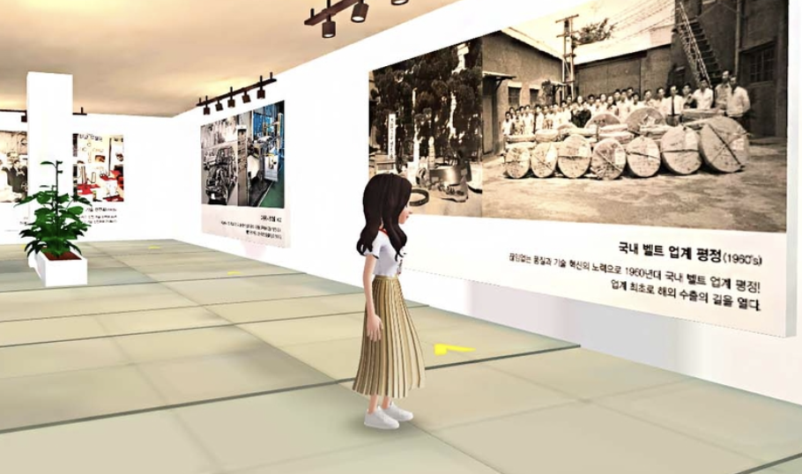
 | AD-06-0001 |  | 1.0 |  | 박지훈 |  | 2022.11.01
 | 국립대한민국임시정부기념관 사이버기념관 구축 |  |  |  | Web |  | 60
 | 피드백 관리
[ADMIN] menu : 피드백 관리 (/feedback) > list page
1.search area 1) search area – 1st row a) user type : {board_type}
- 전체 (All) : default - BORAD_TYPE codes (show with button style) - if type is selected, search the list with selected type without 검색(search) button click
2) search area – 2nd row a) 기간 (period) : {reg_date} (from ~ to)
- use datepicker (from ~ to selection) c) inputbox : {subject} LIKE
2.Grid
1) logic - DB: st_board - conditions: set by search options - sort: reg_date DESC 2) columns
a) No : logical no
b) 제목 : {subject} - if st_board_reply data exists, show like “[완료] {subject}” (with board_seq) - if st_board_reply data doesn’t exist, show like “[답변중] {subject}” - if st_files data(attach file) exists, show file icon + condition: ref_type=‘BOARD’ AND ref_seq={board_seq} - if clicks, move to board view page (NOT DEFINE)
c) 구분 : {board_type} (show code name)
d) 신고위치 : {location_type} (show code name)
e) 작성자<br>ID : user name & ID (with reg_user_seq)
f) 답변자 | 신고일 – 답변일 - if st_board_reply data exists, show user id of reg_user_seq - st_board.reg_date - if st_board_reply data exists, reg_date
3.엑셀 다운로드 (excel download) 1) download file name: feedback_list.xlsx
2) columns a) 제목 : {subject}
b) 현황 : - if st_board_reply data exists, ‘완료’ - if st_board_reply data doesn’t exist, ‘답변중’
c) 내용 : {content}
d) 답변 : if st_board_reply data exists, {st_board_reply.content}
e) 신고위치 : {location_type} (show code name)
f) 작성자 : user name<br>ID (with reg_user_seq)
4.Logic - reuse BoardController, BoardService (columns: mapping with dev DB)
회원관리 AD-01
도슨트 관리 AD-02
아바타 관리 AD-03
전시&유물 AD-04
뉴스룸 AD-05
피드백관리 AD-06
통계 AD-07
No. | 설명
1 | 분류 구분값 별로 소팅 메뉴 <구분> 전체 제언문의 신고제보 도움말 문의 <-- My아바타 > 도움말 > 자주묻는질문 내 질문 내용
2 | 엑셀 다운로드 목록을 엑셀로 다운로드 할 수 있음 구분 + 기간으로 소팅 후 다운로드 가능 <다운로드 엑셀 값> 제목 현황(답변중 / 완료) 내용 답변(있는 경우) 구분 신고위치 작성자
3 | 상세보기 제목 클릭 시 상세보기 화면으로 이동
4 | 신고일 - 답변일(마지막 수정일) 로그
5 | 첨부 표식 첨부 이미지가 있는 경우 목록에서 바로 확인 가능
피드백 관리
×
1
[답변중] 제페* 메타버스에 꼭 추가해주세요~
전체
제언 및 문의
신고 및 제보
도움말 문의
뉴스레터
쪽지
도슨트 지원요청 (35)
기간
시작 - 끝
검색
2
총 45
엑셀 다운로드
4
No | 제목 | 구분 | 신고 위치 | 작성자 ID | 답변자 | 신고일 - 마지막 수정
7 | [답변중] 광복군 도슨트때 채팅내용 신고합니다 | 신고제보 | 전체 | 김서방 dh@naver.com | 2022-04-28 13:00 2022-05-31 20:00
6 | [답변중] 메타버스에 꼭 추가해주세요~ | 제언문의 | 기념관 | 김서방 dh@naver.com | 2022-04-28 13:00 2022-05-31 20:00
5 | [완료] 나병길 도슨트님 봐주세요 | 신고제보 | 독립로 1 | 아이유 dh@naver.com | 2022-04-28 13:00 2022-05-31 20:00
4 | [완료] 독립로에서 에러 발생 | 신고제보 | 독립로 전체 | 왕서방 dh@naver.com | 2022-04-28 13:00 2022-05-31 20:00
3 | [답변중] 메타버스에 꼭 추가해주세요~ | 신고제보 | 독립로 3 | 다이소 dh@naver.com | 2022-04-28 13:00 2022-05-31 20:00
2 | [완료] 아바타 설정 문의 | 도움말 문의 | 독립 광장 | 미실이 dh@naver.com | 2022-04-28 13:00 2022-05-31 20:00
1 | [완료] 독립로에서 에러 발생 | 신고제보 | 전체 | 이율곡 dh@naver.com | 2022-04-28 13:00 2022-05-31 20:00
admin2 |
admin2 |
3
admin2 |
제페*에도 들어 와 주세요. 그럼 너무 멋질거 같아요~ [전체 보기]
다이소 dh@naver.com | 2023-04-28
admin |
답변하기
상세 화면으로 이동
admin |
5
admin8 |
2차 메뉴
admin8 |
제언 및 문의 | 현재 페이지에서 제언 및 문의만 소팅된 화면
신고 및 제보 | 현재에서 신고 및 제보만 소팅된 화면
도움말 문의 | 현재에서 도움말 문의만 소팅된 화면
쪽지
도슨트 지원요청

Slide 61
 | AD-06-0002 |  | 1.0 |  | 박지훈 |  | 2022.11.01
 | 국립대한민국임시정부기념관 사이버기념관 구축 |  |  |  | Web |  | 61
 | 피드백 관리 > 뉴스레터 가입
회원관리 AD-01
도슨트 관리 AD-02
아바타 관리 AD-03
전시&유물 AD-04
뉴스룸 AD-05
피드백관리 AD-06
통계 AD-07
No. | 설명
1 | 뉴스레터 뉴스레터 가입자만 소팅
2 | 엑셀 다운로드 목록을 엑셀로 다운로드 할 수 있음 기간으로 소팅 후 해당 노출 분만 다운로드 가능 <다운로드 엑셀 값> ID 전화번호 가입일
3
4
5
뉴스레터 가입
전체
제언 및 문의
신고 및 제보
도움말 문의
1
뉴스레터
쪽지
도슨트 지원요청 (35)
기간
시작 - 끝
검색
2
총 495
엑셀 다운로드
No | ID | 전화번호 | 가입일
7 | 김서방 dh@naver.com | 010-34**-1**35 | 2022-04-28 13:00 2022-05-31 20:00
6 | 김서방 dh@naver.com | 010-34**-1**35 | 2022-04-28 13:00 2022-05-31 20:00
5 | 아이유 dh@naver.com | 010-34**-1**35 | 2022-04-28 13:00 2022-05-31 20:00
4 | 왕서방 dh@naver.com | 010-34**-1**35 | 2022-04-28 13:00 2022-05-31 20:00
3 | 다이소 dh@naver.com | 010-34**-1**35 | 2022-04-28 13:00 2022-05-31 20:00
2 | 미실이 dh@naver.com | 010-34**-1**35 | 2022-04-28 13:00 2022-05-31 20:00
1 | 이율곡 dh@naver.com | 010-34**-1**35 | 2022-04-28 13:00 2022-05-31 20:00

Slide 62
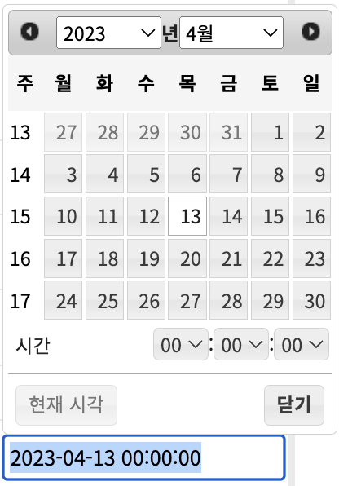
 | AD-06-0003 |  | 1.0 |  | 박지훈 |  | 2022.11.01
 | 국립대한민국임시정부기념관 사이버기념관 구축 |  |  |  | Web |  | 62
 | 쪽지 관리 |  |  |  | 쪽지
회원관리 AD-01
도슨트 관리 AD-02
아바타 관리 AD-03
전시&유물 AD-04
뉴스룸 AD-05
피드백관리 AD-06
통계 AD-07
No. | 설명
1 | 쪽지 쪽지 발송 현황과 보내기 기능
2 | 새 쪽지 쪽지 생성 페이지로 이동
3 | 쪽지위치 쪽지가 자동으로 전달되는 위치 전송 시점에 해당 위치에 있는 경우 쪽지를 받아볼 수 있음
4 | 작성자 | 작성일시 - 전송일시
5 | 예약발송 표식 클릭 시 전송일 변경(팝업)
피드백 관리
전체
제언 및 문의
신고 및 제보
도움말 문의
1
쪽지
도슨트 지원요청 (35)
기간
시작 - 끝
검색
2
총 45
새쪽지
4
No | 제목 | 쪽지 위치 | 대상(인원) | 작성자 | 작성일시 - 전송일시
7 | 광복군 관련 주제는 도슨트를 중지해주세요 | 전체 | 5,456 | 2023-04-12 23:00 2023-04-13 00:00
6 | 기념관 내 물의를 일으키고 있는 아바타를 신고해주세요 | 기념관 | 350 | 2022-04-28 13:00 2022-05-31 20:00
5 | 호외 #1 | 독립로 1 | 978 | 2022-04-28 13:00 2022-05-31 20:00
4 | 독립로에서 에러 발생 안내 | 독립로 전체 | 1,200 | 2022-04-28 13:00 2022-05-31 20:00
3 | 메타버스 가상공간 독립로 시스템 점검 안내 | 독립로 3 | 70 | 2022-04-28 13:00 2022-05-31 20:00
2 | 독립로에서 에러 발생 안내 | 독립 광장 | 78 | 2022-04-28 13:00 2022-05-31 20:00
1 | 메타버스 가상공간 독립로 시스템 점검 안내 | 전체 | 887 | 2022-04-28 13:00 2022-05-31 20:00
3
admin2 |
전송일시
×
5
admin2 |
admin2 |
admin |
admin |
admin8 |
admin8 |
취소
완료

Slide 63
 | AD-06-0003 |  | 1.0 |  | 박지훈 |  | 2022.11.01
 | 국립대한민국임시정부기념관 사이버기념관 구축 |  |  |  | Web |  | 63
 | 쪽지 관리 |  |  |  | 쪽지 생성 및 상세보기
회원관리 AD-01
도슨트 관리 AD-02
아바타 관리 AD-03
전시&유물 AD-04
뉴스룸 AD-05
피드백관리 AD-06
통계 AD-07
No. | 설명
1 | 취소 취소시 목록으로 돌아감 삭제시 알럿 후 삭제 알럿 : 삭제하면 복구가 불가능합니다. 정말 삭제하시겠습니까? 취소 | 확인
2 | 작성일 | 전송일 작성일은 자동 입력 전송일 클릭시 전송일시(팝업) 설정 및 변경(앞장 5번 해당) 저장자와 전송자가 다를 수 있음, 관리자 아이디 로그 저장일 2023-04-30 13:00 | admin 전송일 2023-04-30 13:00 | admin2
3 | 대상 쪽지 보내는 대상 전체 / 도슨트 회원 / 기타 그룹(회원관리에서 설정) 및 특정 아이디(팝업)
4 | 쪽지 전송 위치 쪽지가 전송되는 위치 전송 시점에 해당 위치에 있는 회원(그룹) 에게 전송됨
5 | 이미지로 보내기 쪽지 내용을 이미지로 보낼 수 있음 이미지 파일 첨부
6 | HTML 에디터 쪽지 내용 에디터 작성 가능 완료 전에는 저장 | 답변 전송 및 완료 버튼 제공 답변 작성 후 저장(보내지 않고)만 가능
 | 전송일을 반드시 지정해야 전송 및 완료 가능
쪽지
1
취소
삭제
2
제목 | 광복군 관련 주제는 도슨트를 중지해주세요 | 작성일 2023-04-28 13:00 전송일 2023-04-30 13:00 | dmin2
대상
쪽지 전송 위치 | 독립로 1 ▼
이미지로 보내기 | Soso.jpg
 | HTML Editor
전체
3
5,456명
찾기
4
5
찾기
6
저장
전송 및 완료

Slide 64
 | AD-07-0001 | AD-07-0002 | AD-07-0003 | AD-07-0004 |  | 1.0 |  | 박지훈 |  | 2022.11.01
 | 국립대한민국임시정부기념관 사이버기념관 구축 |  |  |  | Web |  | 64
 | 쪽지 관리 |  |  |  | 쪽지 생성 및 상세보기
회원관리 AD-01
도슨트 관리 AD-02
아바타 관리 AD-03
전시&유물 AD-04
뉴스룸 AD-05
피드백관리 AD-06
통계 AD-07
No. | 설명
1 | 월별 통계 기본 월별 접속수 표시 검색기간으로 확인 가능 -- 기간 설정 후 검색 시 [기간별] 선택으로 탭이 바뀜 기간내 총접속수 표기 해당 기간 자동 뷰 (마지막날이 말일 전이면 현재 오늘날짜까지 보이기)
2 | 기간내 총 접속수 해당 기간에만 접속한 접속자수
3 | 차트 구현가능한 차트 솔루션 지정 필요
 | AD-07-0001~AD-07-0004 페이지 구성 동일
통계
기간별
1
월별
주별
디바이스별
기간
시작 - 끝
검색
1
2023.03.01 ~ 2023.03.31
기간내 총 접속 | 5,456 | 누적 전체 | 90,456,900
오늘 접속 | 12,350 | 일평균 | 3,509
2
차트
3

Slide 65
 | AD-08-0001 |  | 1.0 |  | 박지훈 |  | 2022.11.01
 | 국립대한민국임시정부기념관 사이버기념관 구축 |  |  |  | Web |  | 65
 | 만족도조사 |  |  |  | 만족도 조사 관리
회원관리 AD-01
도슨트 관리 AD-02
아바타 관리 AD-03
전시&유물 AD-04
뉴스룸 AD-05
피드백관리 AD-06
통계 AD-07
만족도조사AD-08
시스템관리AD-09
No. | 설명
1 | 만족도 조사 목록 표시
2 | 작성 유형 선택
3 | 응답자명 입력
4 | 선택한 검색유형에 맞게 검색
5 | 검색결과가 많을 경우 페이징 처리
만족도조사목록
2
3
1
선택
검색
4
No | 제목 | 문항수 | 작성자 | 작성일시
7 | 테스트 만족도 조사 1 | 3 | 홍길동 | 2023-04-12 23:00
6 | 테스트 만족도 조사 2 | 10 | 홍길동 | 2022-04-28 13:00
5 | 테스트 만족도 조사 3 | 21 | 홍길동 | 2022-04-28 13:00
5

Slide 66
 | AD-08-0002 |  | 1.0 |  | 박지훈 |  | 2022.11.01
 | 국립대한민국임시정부기념관 사이버기념관 구축 |  |  |  | Web |  | 66
 | 만족도조사 |  |  |  | 만족도 조사 현황
회원관리 AD-01
도슨트 관리 AD-02
아바타 관리 AD-03
전시&유물 AD-04
뉴스룸 AD-05
피드백관리 AD-06
통계 AD-07
만족도조사AD-08
시스템관리AD-09
No. | 설명
1 | 설문조사 항목별 정보를 표시하고 참여자에 대한 현황을 비율 및 선택횟수를 표시합니다
만족도조사현황
1
SQ1 | 귀하의 성별은 무엇입니까? ① 남성 [선택비율 : 17.6% , 17명 중 3 명] ② 여성 [선택비율 : 64.7% , 17명 중 11 명]
SQ2 | 귀하의 성별은 무엇입니까? ① 남성 [선택비율 : 17.6% , 17명 중 3 명] ② 여성 [선택비율 : 64.7% , 17명 중 11 명]
SQ3 | 귀하의 성별은 무엇입니까? ① 남성 [선택비율 : 17.6% , 17명 중 3 명] ② 여성 [선택비율 : 64.7% , 17명 중 11 명]

Slide 67
 | AD-09-0001 |  | 1.0 |  | 박지훈 |  | 2022.11.01
 | 국립대한민국임시정부기념관 사이버기념관 구축 |  |  |  | Web |  | 67
 | 시스템관리 |  |  |  | 이용 안내 교육
회원관리 AD-01
도슨트 관리 AD-02
아바타 관리 AD-03
전시&유물 AD-04
뉴스룸 AD-05
피드백관리 AD-06
통계 AD-07
만족도조사AD-08
시스템관리AD-09
No. | 설명
1 | 검색조건 선택 (제목, 작성자)
2 | 응답자명 입력
3 | 선택한 검색 조건에 맞게 검색
4 | 이용안내 목록 표시
5 | 목록이 많을 경우 페이징 처리
이용안내교육
2
3
1
선택
검색
4
No | 제목 | 작성자 | 등록일 | 첨부파일
7 | xxxxxxxxxxxxx 교육1 | 홍길동 | 2023-04-12 23:00
6 | xxxxxxxxxxxxx 교육2 | 홍길동 | 2022-04-28 13:00
5 | xxxxxxxxxxxxx 교육3 | 홍길동 | 2022-04-28 13:00
5

Slide 68
 | AD-09-0002 |  | 1.0 |  | 박지훈 |  | 2022.11.01
 | 국립대한민국임시정부기념관 사이버기념관 구축 |  |  |  | Web |  | 68
 | 시스템관리 |  |  |  | 코드 관리
회원관리 AD-01
도슨트 관리 AD-02
아바타 관리 AD-03
전시&유물 AD-04
뉴스룸 AD-05
피드백관리 AD-06
통계 AD-07
만족도조사AD-08
시스템관리AD-09
No. | 설명
1 | 그룹코드 수정
2 | 그룹코드 삭제
3 | 새로운 코드 등록
4 | 상세코드 수정
5 | 상세코드 삭제
6 | 새로운 상세 코드 등록
코드그룹 목록
그룹코드 | 그룹코드명 | 동작
STD_STATUS | 수강접수상태
xxx | xxx | xxx
xxx | xxx | xxx
1
2
수정
삭제
3
등록
상세 코드 목록
코드 | 코드명 | 사용여부 | 등록일 | 동작
S01 | 신청중
S02 | 신청완료
S03 | 대기중
4
5
수정
삭제
수정
삭제
수정
삭제
6
등록

